Slide 1
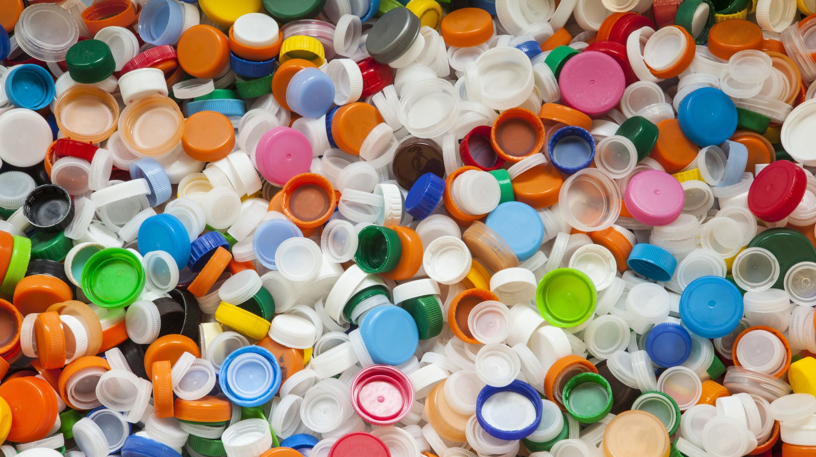
W świecie tworzyw sztucznych
Julia Jaskulska

Slide 2
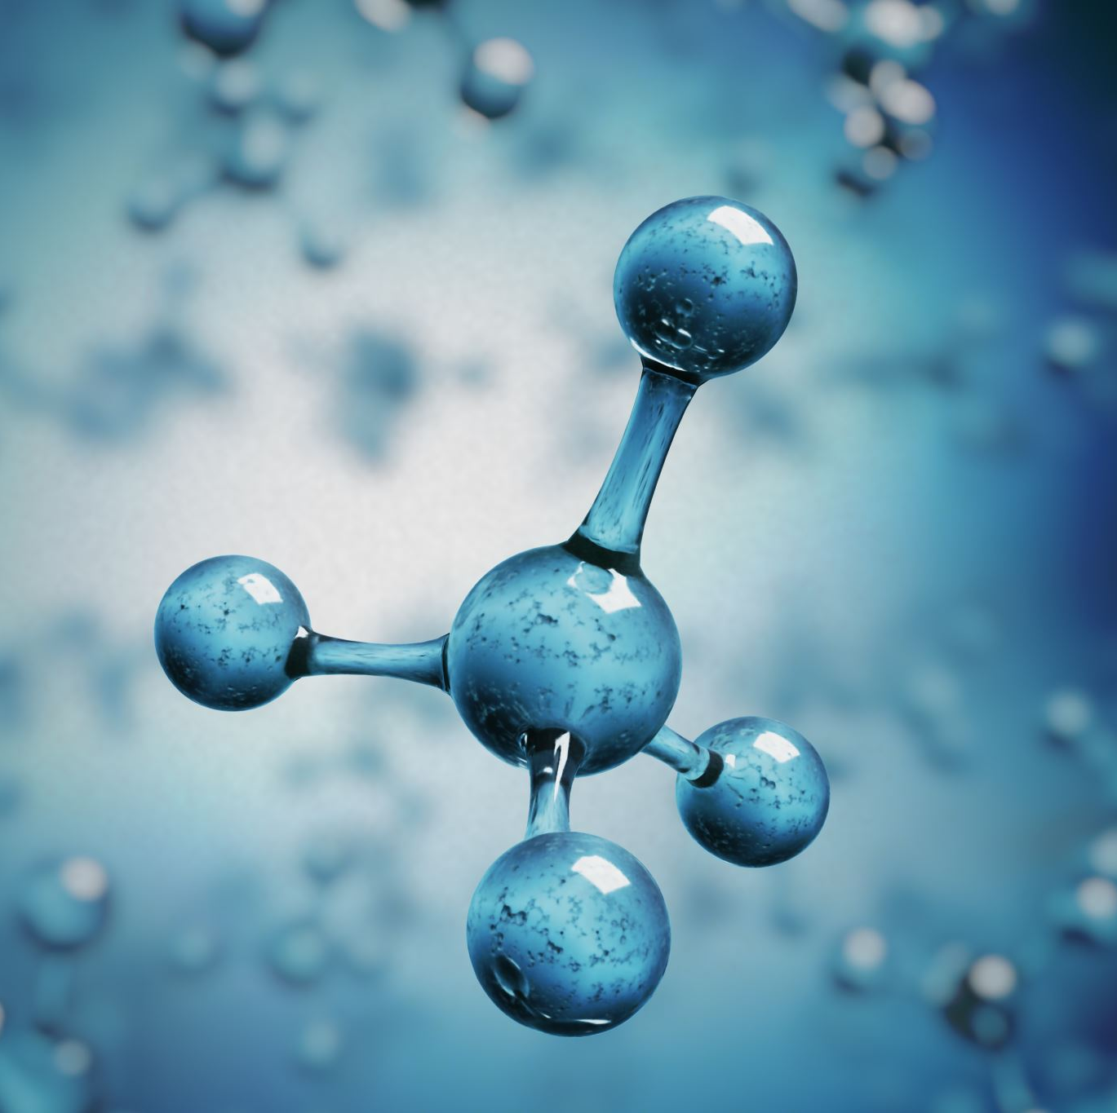
Czym są tworzywa sztuczne i polimery?
Tworzywa sztuczne to materiały zbudowane z polimerów i dodatków.
Polimery to organiczne makrocząsteczki, powstające w wyniku przemiany produktów naturalnych lub w wyniku przereagowania ze sobą określonych substancji wyjściowych produkowanych z ropy naftowej, gazu ziemnego lub węgla.

Slide 3
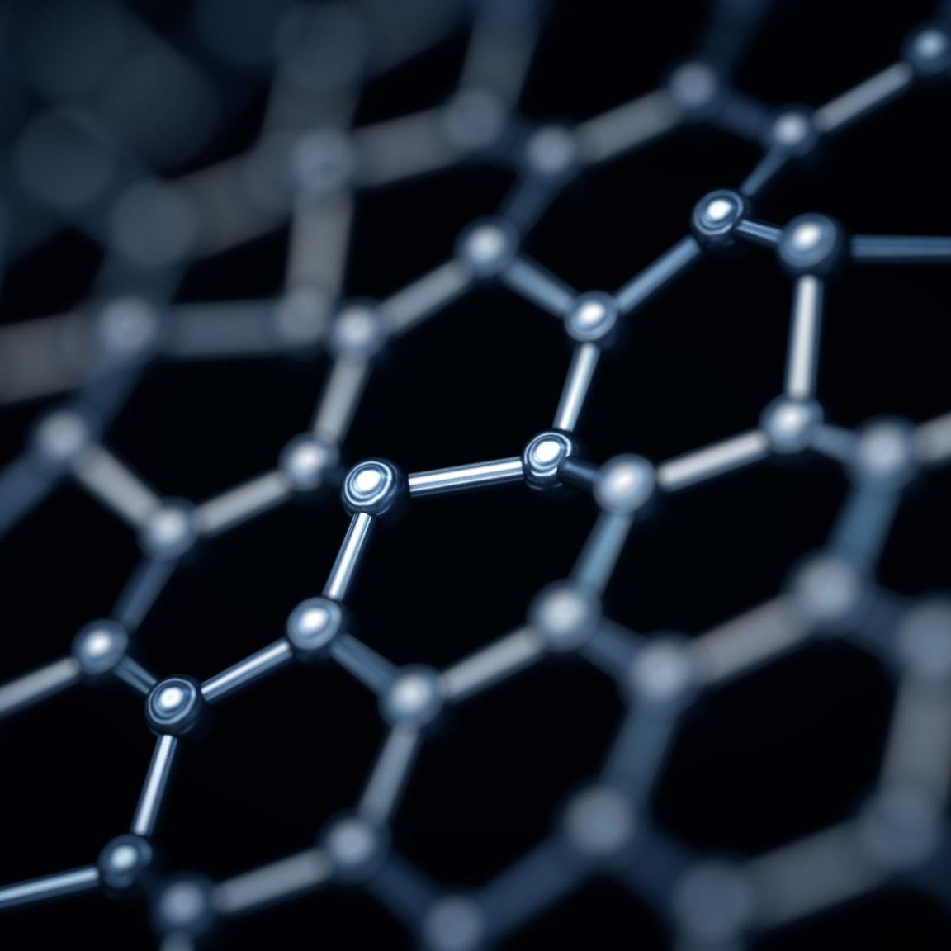
Określenie „organiczne” nawiązuje do tego, że tworzywa sztuczne zbudowane są, podobnie jak występujące powszechnie w przyrodzie związki organiczne, z węgla, wodoru, tlenu, azotu i siarki. Niektóre specjalne tworzywa sztuczne zawierają też pierwiastki z grupy chlorowców: fluor lub chlor. Ponadto tworzywa mogą mieć takie właściwości jak materiały organiczne pochodzenia naturalnego. Makrocząsteczka oznacza dużą cząsteczkę. Pojęcie makrocząsteczki wprowadził w 1922 roku niemieckich chemik Harmann Staudinger, nazywając tak bardzo duże cząsteczki, składające się z ponad tysiąca atomów. Za swoje prace badawcze otrzymał on w 1953 roku nagrodę Nobla. Ze względu na pochodzenie i sposób syntezy można wyróżnić kilka typów makrocząsteczek (polimerów).

Slide 4
Rodzaje polimerów
Polimery naturalne powszechnie występują w świecie roślin i zwierząt. Należą do nich m.in.. Celuloza, lignina i wiele białek, a także skrobia.
Zmodyfikowane polimery (tworzywa półsyntetyczna) są uzyskiwane w wyniku przemiany chemicznej makrocząsteczkowych materiałów naturalny. Przykłady modyfikowanych produktów naturalnych będących tworzywami to: kauczuk wulkanizowany (guma), fibra, folia z celulozy regenerowanej, sztuczny jedwab i inne włókna celulozowe produkowane ze zmodyfikowanej celulozy.
Polimery syntetyczne to materiały otrzymywane w procesie syntezy chemicznej. W wyniku różnorodnych reakcji chemicznych substancje podstawowe ulegają przemianom i powstają nowe związki o zupełnie nowych właściwościach. Produkt syntezy – polimer - podatkowej obróbce i wzbogacaniu się o niezbędne dodatki (na przykład wypełniacze, wzmacniacze) staje się tworzywem sztucznym - produktem o ściśle określonych właściwościach.

Slide 5
Rodzaje tworzyw sztucznych
Tworzywa syntetyczne w przeważającej części są wytwarzane z ropy naftowej. Wyróżnia się trzy grupy tworzyw sztucznych, a ten najbardziej znany podział bierze pod uwagę właściwości materiału i wynikający z nich sposób przetwarzania.
Tworzywa termoplastyczna w podwyższonej temperaturze stają się plastyczne i można je formować; po schłodzeniu zachowują nadany im kształt. Jest to proces odwracalny - po ponownym podgrzaniu tworzywa termoplastyczne znowu przechodzą w stan plastyczny. Termoplasty są zbudowane z długich łańcuchów liniowych (z ewentualnymi nielicznymi rozgałęzieniami). Pomiędzy łańcuchami występują jedynie słabe oddziaływania wzajemne,tzw. siły van der Waalsa. W podwyższonej temperaturze oddziaływania te zanikają, dzięki czemu łańcuchy polimerowe mogą się swobodnie przesuwać względem siebie.
Tworzywa utwardzalne - duroplasty po uformowaniu pozostają twarde i zachowują nadany im kształt. Nie poddają się ponownemu formowaniu pod wpływem ciepła. Są zbudowane z łańcuchów makrocząsteczek, połączonych między sobą wiązaniami poprzecznymi, tworzących w ten sposób przestrzenne sieci. Wiązania te są silne i nie ulegają zerwaniu w podwyższonej temperaturze, dzięki czemu sieć pozostaje sztywna. W temperaturze pokojowej duroplast pozostają twarde, niekiedy są też kruche.
Elastomery charakteryzują się dużą rozciągliwością i zdolnością powrotów do pierwotnego kształtu w szerokim zakresie temperatur. Nieliczne wiązania poprzeczne łączą cząsteczki łańcuchów w luźną, trójwymiarową sieć. Dzięki temu poszczególne fragmenty łańcuchów mogą się dość łatwo przemieszczać, choć cała cząsteczka pozostaje ruchoma jedynie w ograniczonym zakresie.

Slide 6
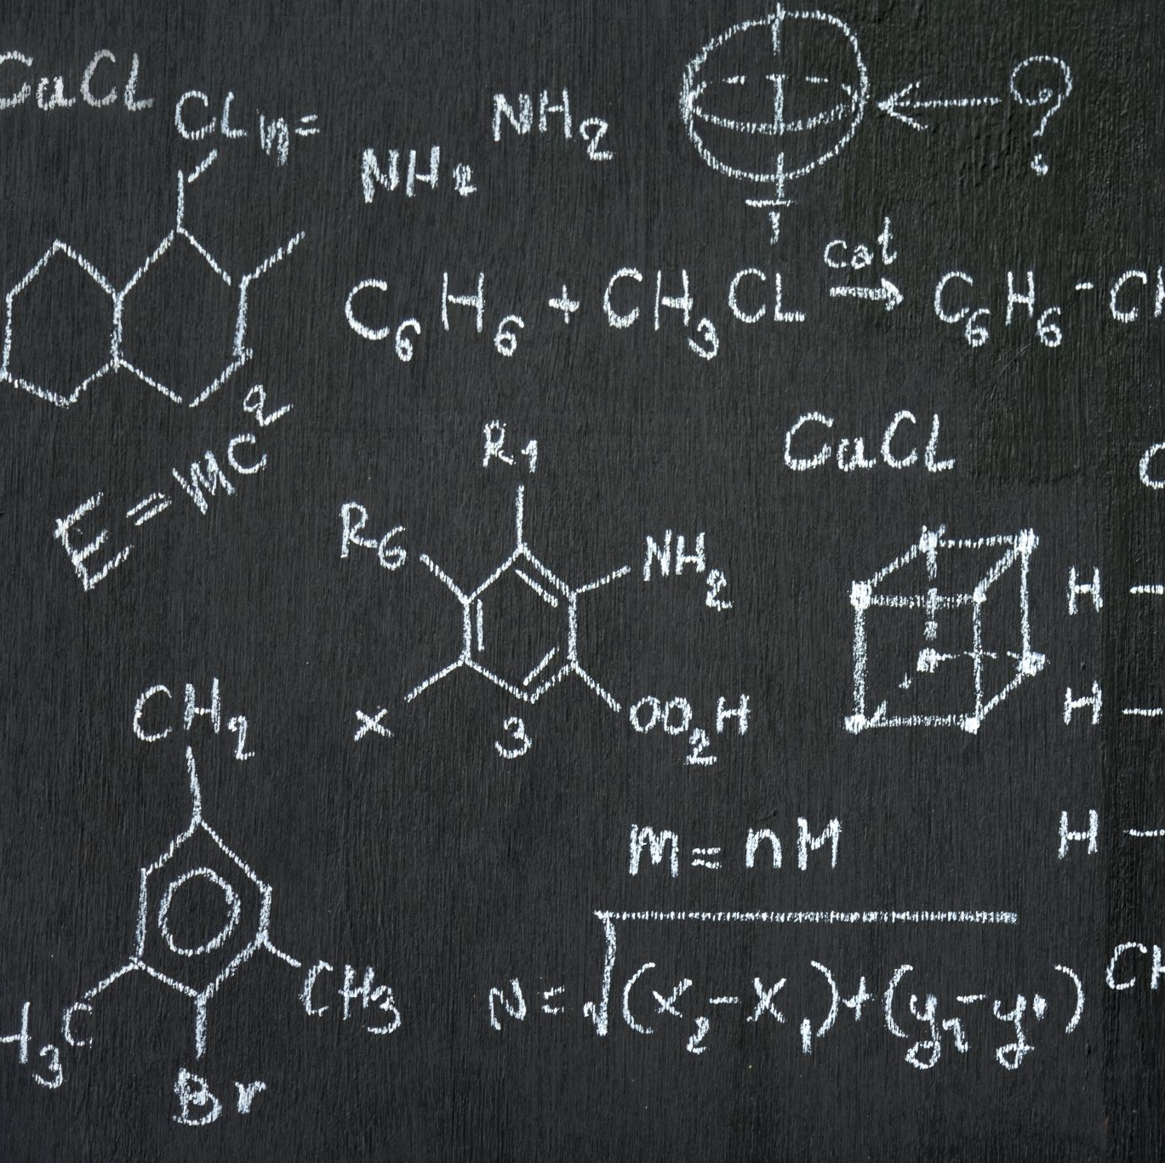
Reakcja polimeryzacji
Jednym ze sposobów powstawania tworzyw sztucznych jest reakcja polimeryzacji. To Reakcja, w wyniku której związki chemiczne o małej masie cząsteczkowej zwane monomerami lub mieszanina kilku takich związków reagują same ze sobą w reakcji łańcuchowej, aż do wyczerpania wolnych grup funkcyjnych, w wyniku czego powstają cząsteczki o wielokrotnie większej masie cząsteczkowej od substratów, tworząc polimer. Monomerami ulegającymi polimeryzacji są przede wszystkim związki zawierające wiązania wielokrotne (podwójne lub potrójne) oraz związki cykliczne o nietrwałej budowie pierścieniowej (tlenki alkilenów, laktony, laktamy, bezwodniki).

Slide 7
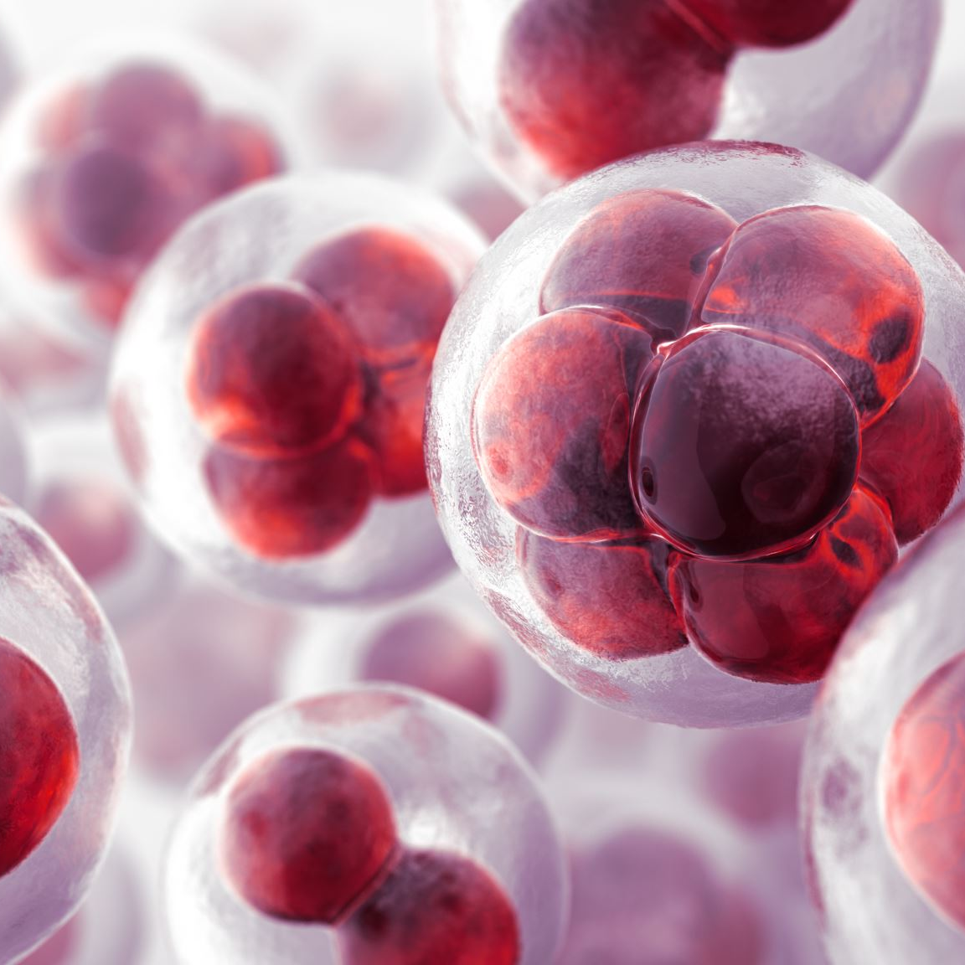
Reakcja polikondensacji
Reakcja grup funkcyjnych monomerów, która przebiega z wydzieleniem makrocząsteczki (polimeru) oraz innych małych cząsteczek będących produktami ubocznymi (np. wody, amoniaku, chlorowodoru). Wzrost powstającego łańcucha makrocząsteczki odbywa się stopniowo. Podczas homopolikondensacji reagują z sobą cząsteczki jednego monomeru (np. polikondensacja aminokwasu), podczas heteropolikondensacji dochodzi do reakcji między różnymi monomerami (np. polikondensacja diamin z kwasami dikarboksylowymi).

Slide 8
Właściwości tworzyw sztucznych
Chemiczne i fizyczne właściwości tworzyw sztucznych zależą od takich czynników jak: budowa chemiczna, kształt i rozmiar cząsteczek oraz uporządkowanie przestrzeni.
Budowa chemiczna, a więc rodzaj atomów i wiązań chemicznych, odpowiada za niewielką gęstość tworzyw sztucznych, mieszczącą się zazwyczaj w przedziale od 0,9 ${g/cm}^{3}$ do 1,4${ g/cm}^{3}. W$ przypadku występowania w cząsteczce cięższych pierwiastków nieorganicznych (np. fluoru) gęstość wzrasta nawet do 2,2 ${g/cm}^{3},$jak ma to miejsce w przypadku politetrafluoroetylenu.
Kształt cząsteczek, ich rozmiar i uporządkowanie przestrzenne mają wpływ na właściwości mechaniczne danego tworzywa. Można wyprodukować tworzywa giętkie i elastyczne lub twarde i niesprężyste, o różnym stopniu kruchości - od bardziej kruchych do bardzo wytrzymałych, o różnej wytrzymałości mechanicznej i odporności na działanie niskich lub wysokich temperatur.

Slide 9
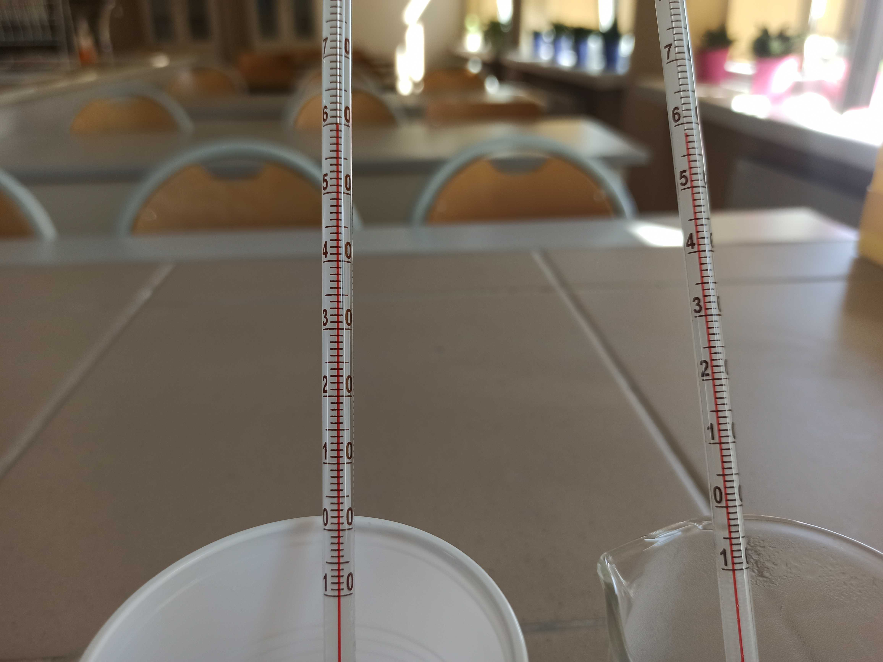
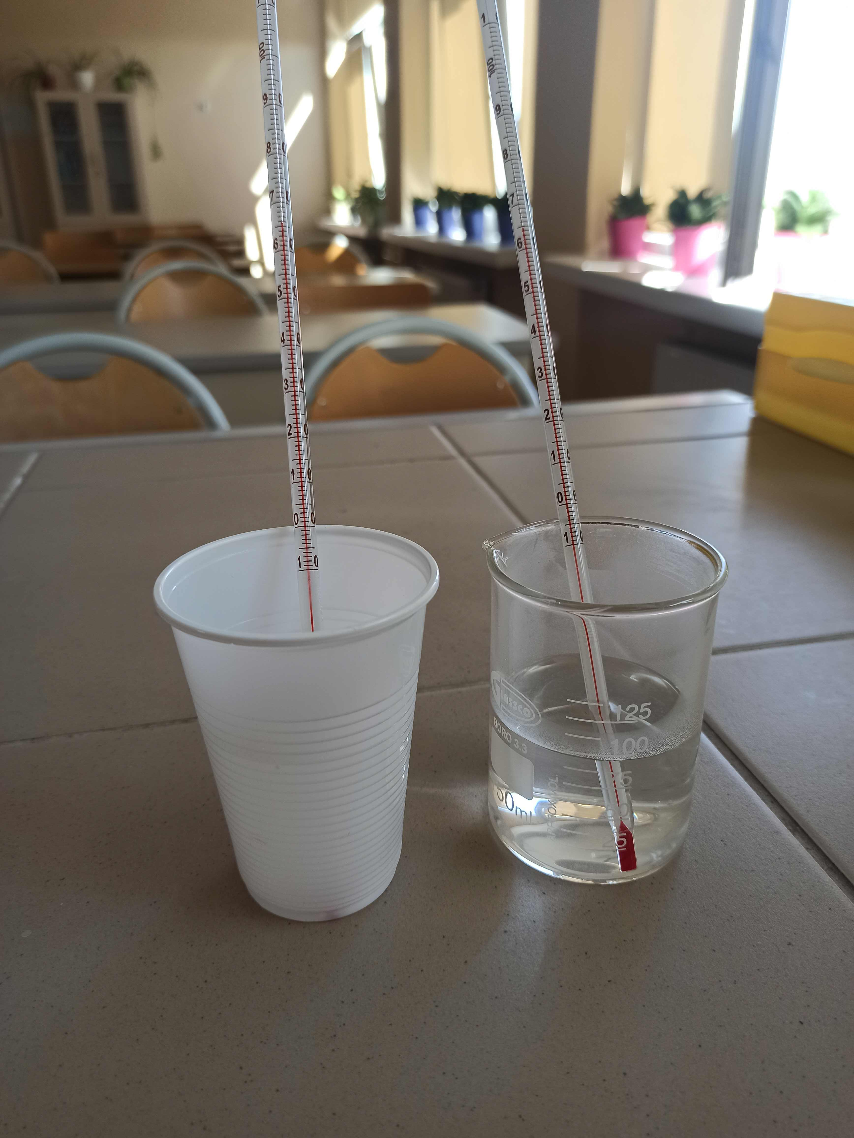
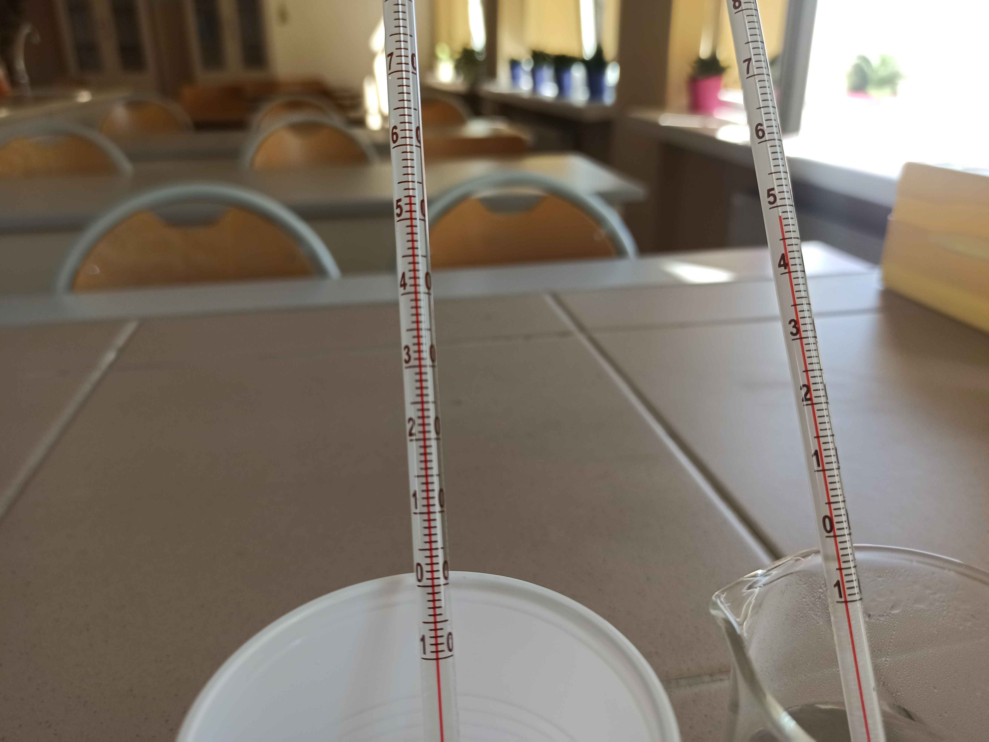
Przewodnictwo cieplne
Po upływie 2 minut temperatura w plastikowym kubku spada do 60$°C,$ a w kubku szklanym do 59$°C.$
Po upływie 5 minut temperatura wody w plastikowym kubku wynosi 53$°C$, a w naczyniu szklanym 49$°C.$
Początkowa temperatura wody w obydwóch kubkach (plastikowym i szklanym) wynosi 70$°C$
Tworzywa sztuczne przewodzą więc ciepło wolniej niż materiały wykonane ze szkła.

Slide 10
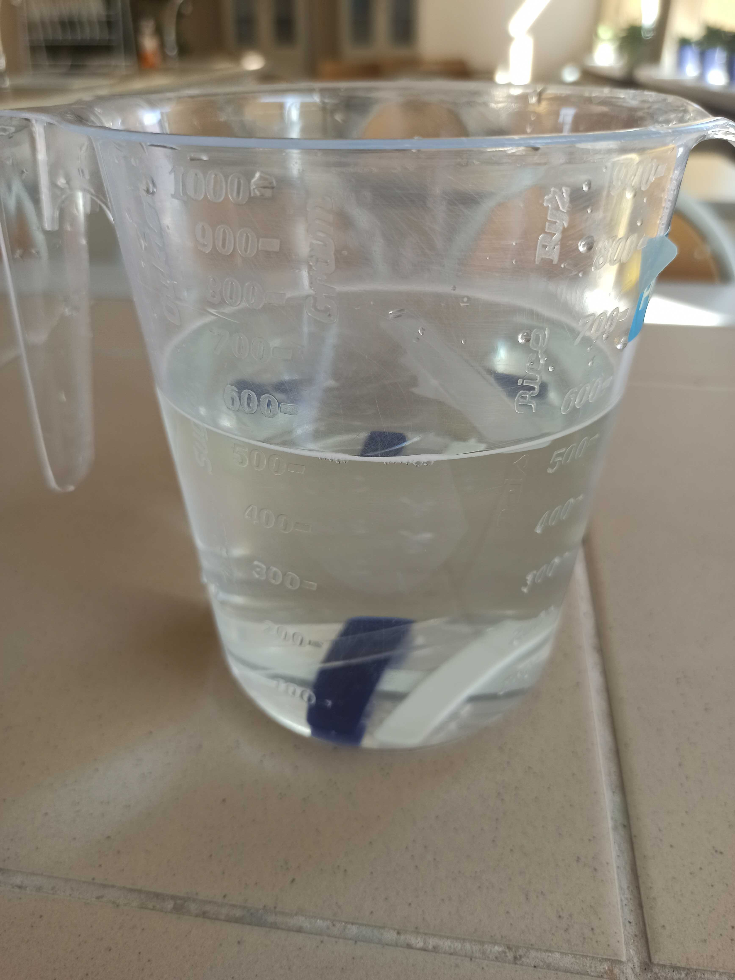
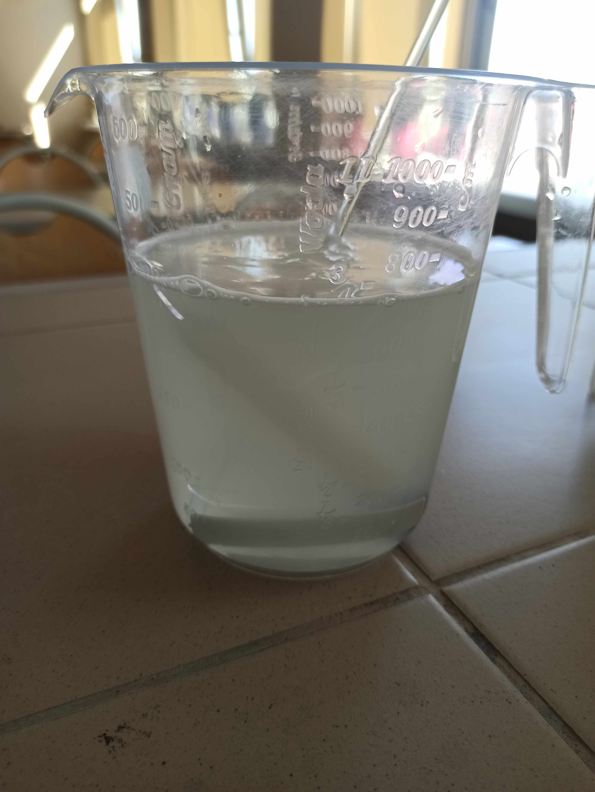
Gęstość
Patyczki PE, PS, PMMA, PA 6, PCW, UP wrzucamy do wody z płynem do naczyń. Jedynie próbka PE ( polietylen) unosi się na powierzchni, ma więc gęstość mniejszą od roztworu. (0,92 ${g/cm}^{3}$)
Po dodaniu soli gęstość roztworu się zwiększa, a kolejne patyczki się wynurzają. Na dnie zostają jednak nadal patyczki z PCW i PA.

Slide 11
Wybrane przykłady tworzyw sztucznych

Slide 12
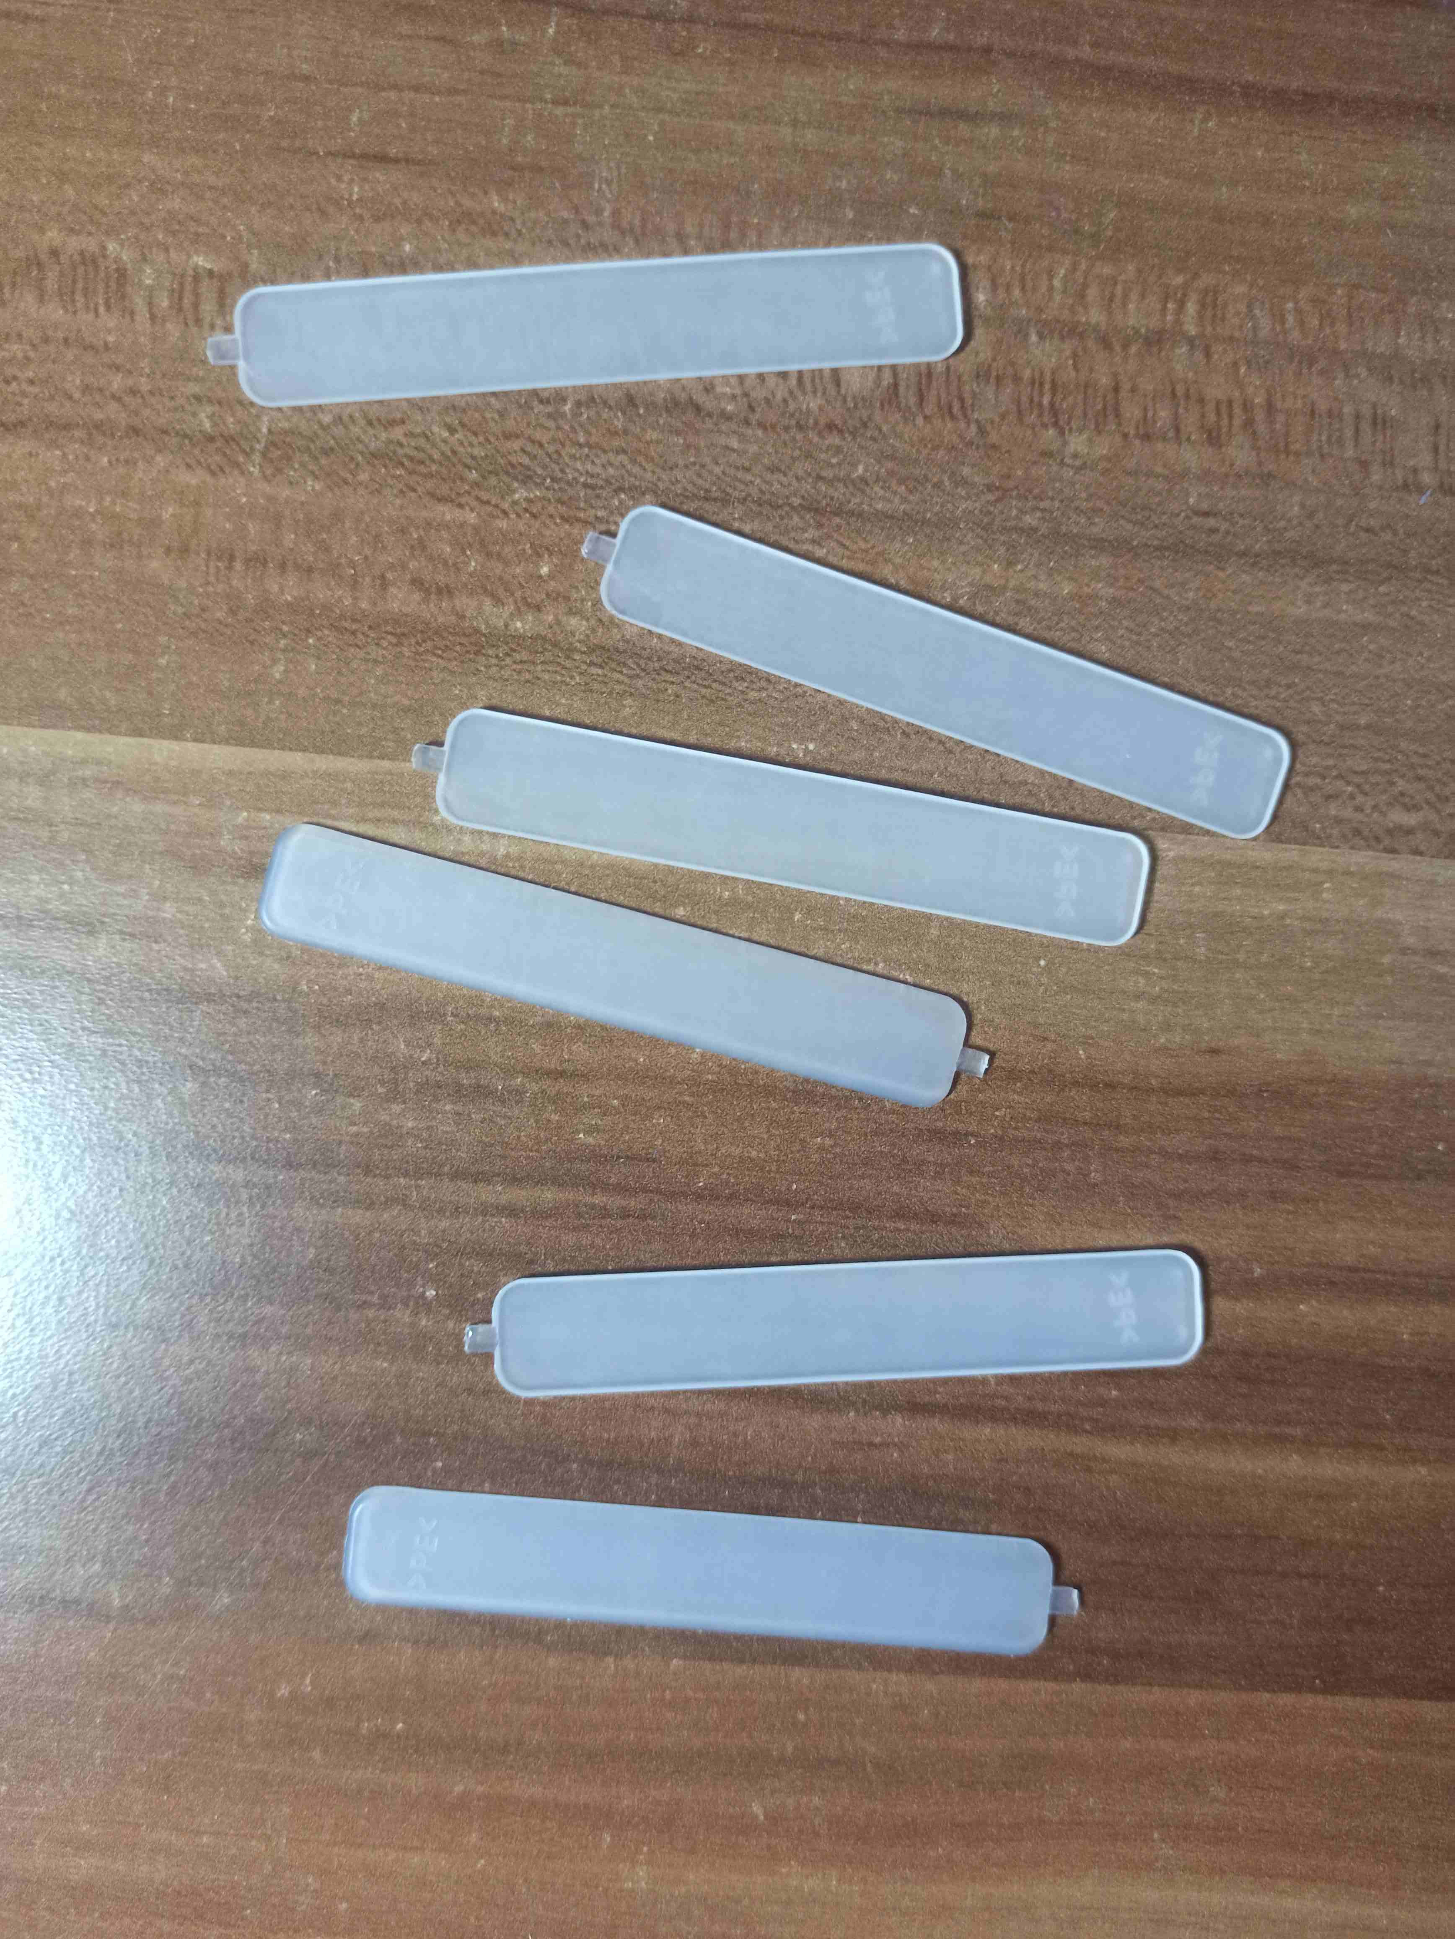
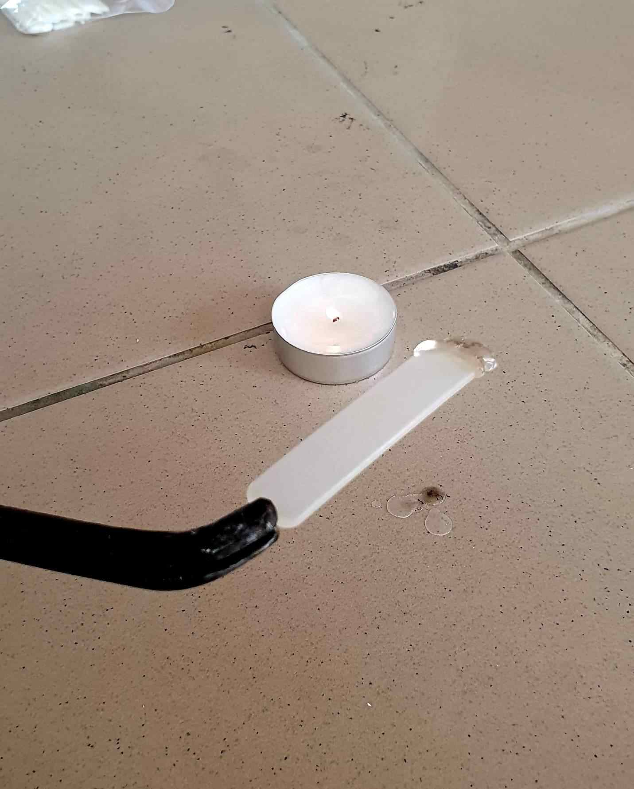
Polietylen (PE)
Termoplast, polimer częściowo krystaliczny
Właściwości fizyczne:
W zależności od gatunku przezroczysty lub mlecznobiały, wyskowaty w dotyku, dość miękki, rysuje się np. Pod naciskiem paznokcia, ciągliwy, podatny na gięcie na zimno.
Inne próby identyfikacyjne
W temperaturze pokojowej nie rozpuszcza się w żadnym rozpuszczalniku, odporny na działanie kwasów, zasad i olejów, podatny na zgrzewanie.
Palność:
Pali się jasnym płomieniem z błękitnym rdzeniem, paląc skrapla się, po usunięciu źródła ognia (palnika) pali się dalej. Po zgaszeniu wydziela charakterystyczny przyjemny zapach parafiny (rozgrzanej świecy).
Przykłady zastosowań:
Artykuły powszechnego użytku, takie jak wiadra, miski, pojemniki, elementy instalacji elektrycznej, folie do budownictwa i rolnictwa, torby na zakupy, termokurczliwe folie opakowaniowe.

Slide 13
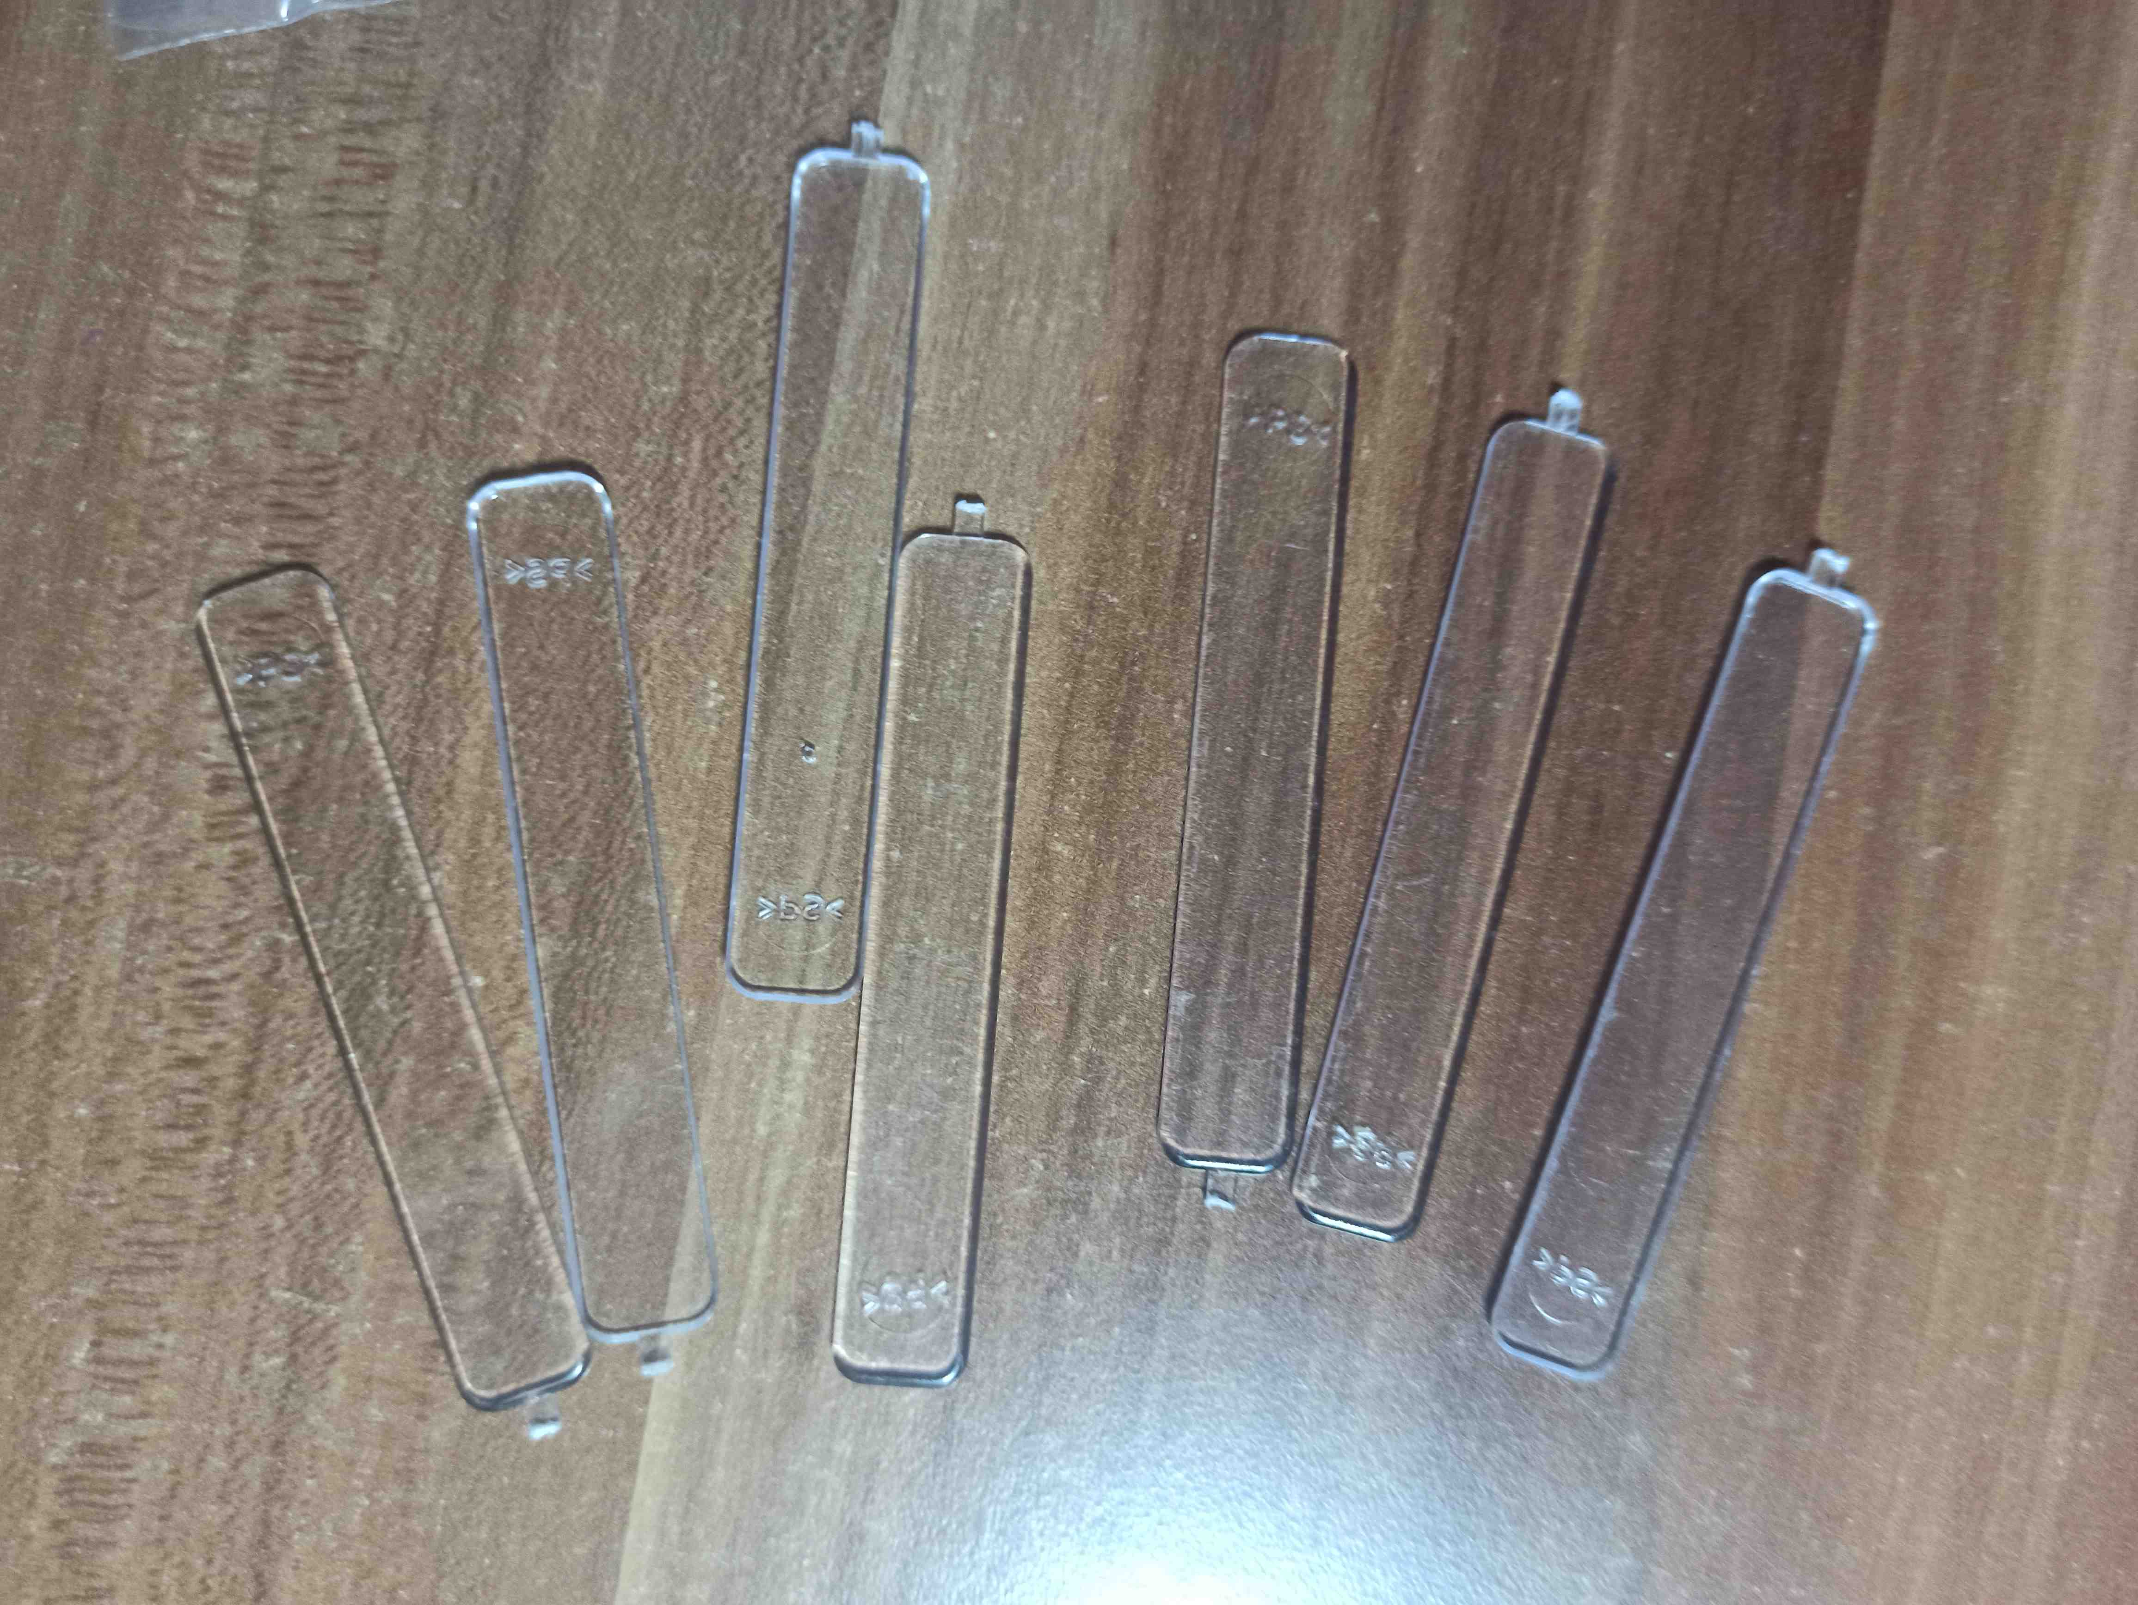
Polistyren (PS)
Termoplast, polimer amforiyczny
Właściwości fizyczne:
PS niemodyfikowany jest błyszczący, przezroczysty, twardy i kruchy, upuszczone na twardą powierzchnię wydaje metaliczny dźwięk.
Palność:
Pali się żółtym migoczącym (świecącym) płomieniem, po usunięciu źródła ognia (palnika) próbka pali się dalej, wydziela charakterystyczny słodkawy zapach styrenu.
Inne próby identyfikacyjne:
Dobrze rozpuszcza się w benzenie, acetonie i odstanie etylu, odporny na działanie kwasów, zasad, alkoholu i oleju, podatny na klejenie.
Przykłady zastosowań:
Przezroczyste artykuły powszechnego użytku, takie jak artykuły gospodarstwa domowego, części elektryczne i elektrotechniczne, szkolne przybory do mierzenia, zabawki, biżuteria, opakowania i sztućce jednorazowe.

Slide 14
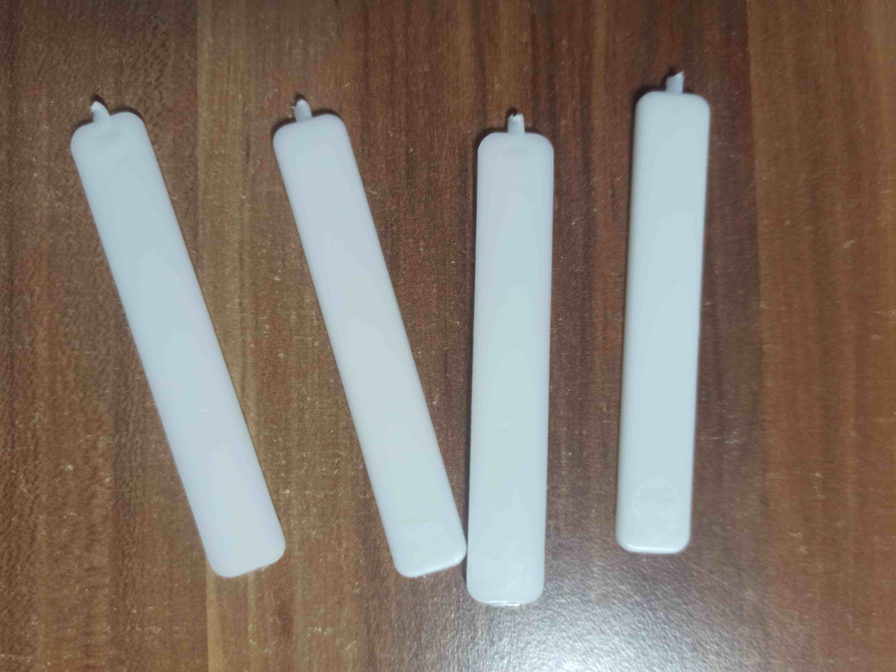
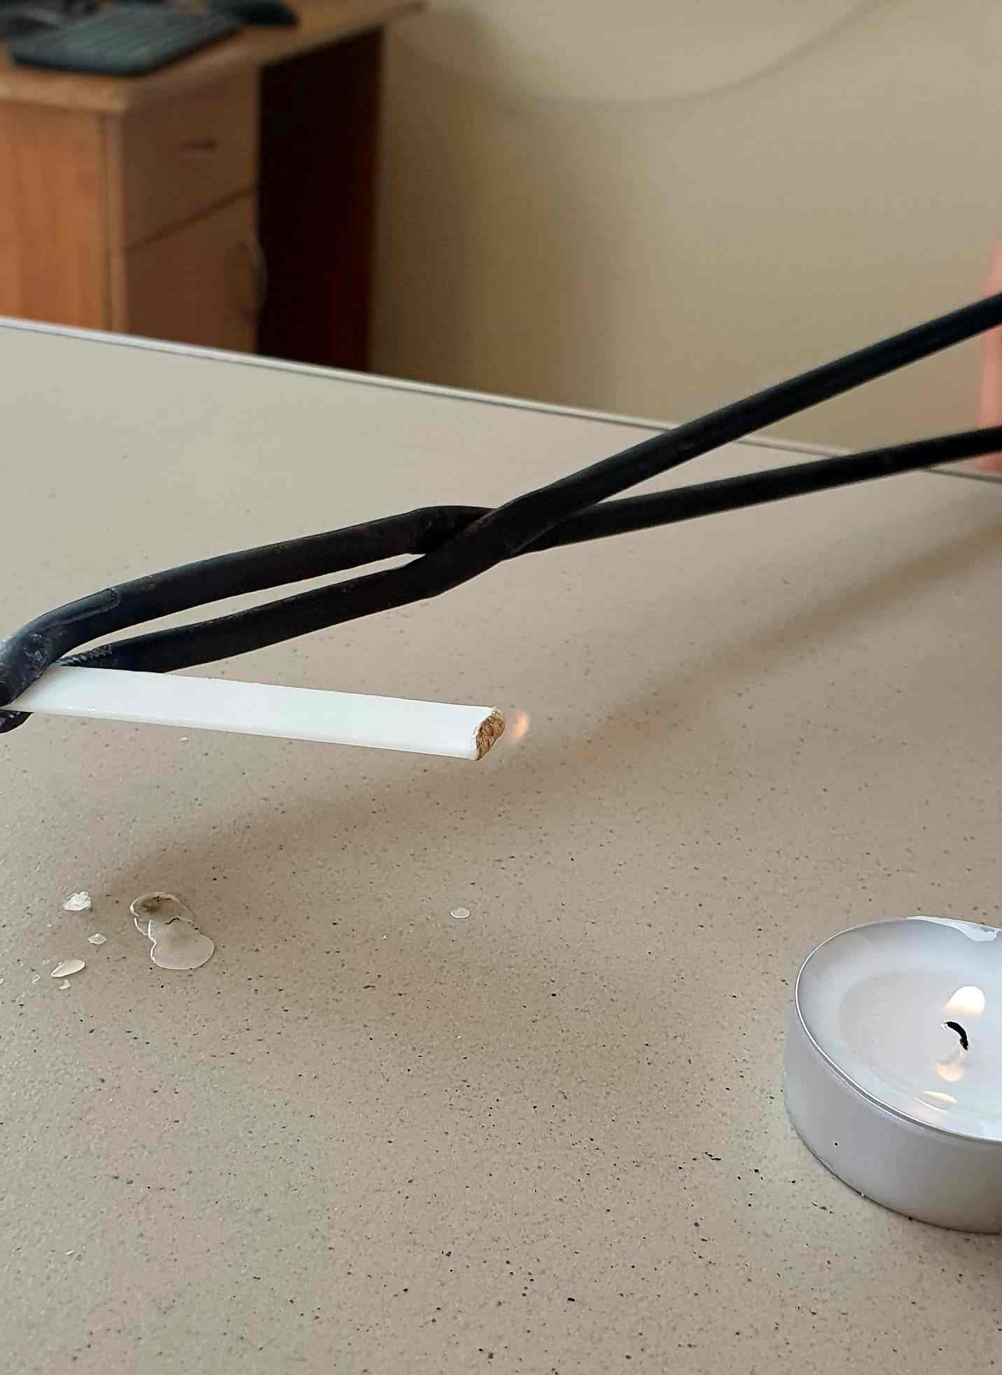
Poliamid (PA)
Termoplast, polimer częściowo krystaliczny
Właściwości fizyczne:
Tworzywo o kolorze mlecznobiałym lub żółtawym, niełamliwe, ciągliwe. Niektóre odmiany PA są podatne na wchłanianie wilgoci (mogą pochłaniać do 10% masowych wody).
Palność:
Pali się błękitnym płomieniem z żółtym obrzeżem, silnie kopcąc, topi się trzeszcząc, tworząc pęcherze i ciągnące się nitki, po usunięciu źródła ognia może palić się dalej, zapach dymów po zgaszeniu próbki przypomina palony róg lub włosy.
Inne próby identyfikacyjne:
Rozpuszczalny w stężonym kwasie mrówkowym, odporny na działanie oleju, benzyny, rozpuszczalników, estrów, ketonów, nieodporny na działanie kwasów, podatny na klejenie.
Przykłady zastosowań:
Łożyska ślizgowe, koła zębate, śruby, łopatki i koła wentylatorów, kółka jezdne, przewody paliwowe, zbiorniki na olej opałowy, żyłki wędkarskie, tkaniny, dywany, nici chirurgiczne, powłoki odporne na korozję.

Slide 15
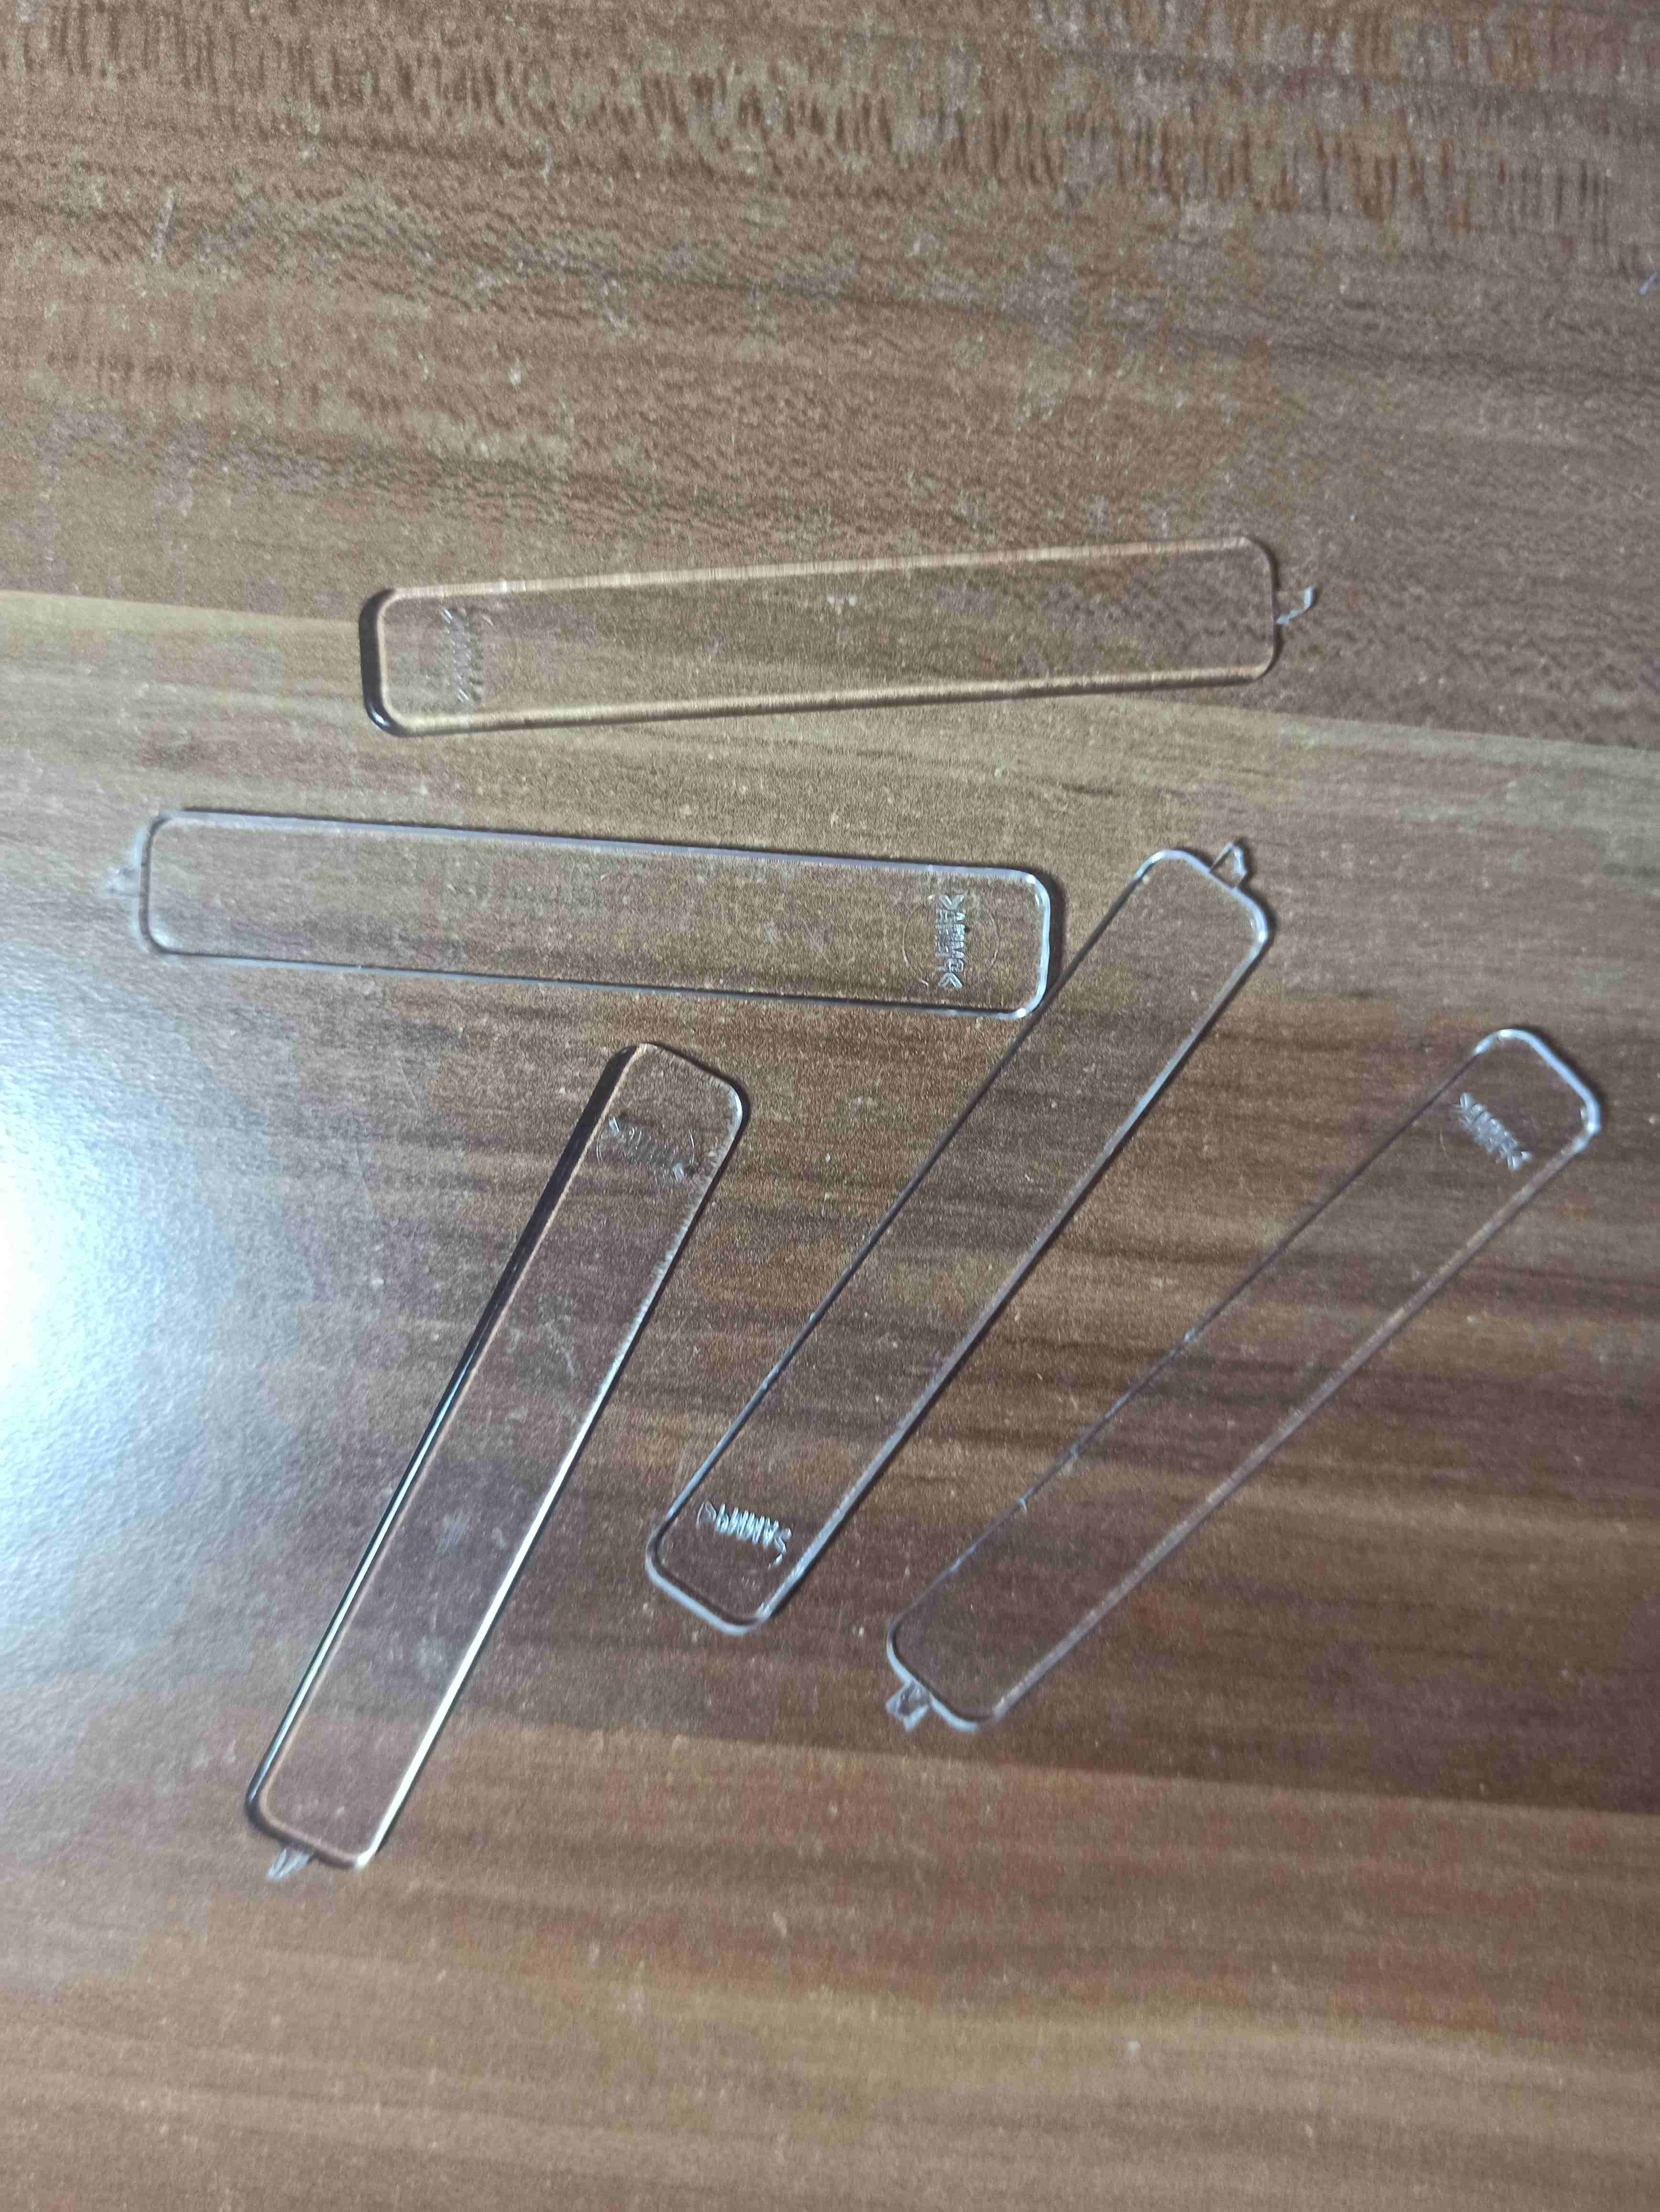
Polimetakrylan metylu (PMMA)
Właściwości fizyczne:
Doskonałe właściwości optyczne: przezroczysty, nie zniekształca obrazu, powierzchnia o wysokim połysku, twardy i sztywny, przy upuszczeniu na twardą powierzchnię wydaje odgłos podobny jak twarde drewno.
Palność:
Pali się świecącym, trzaskającym płomieniem, również po usunięciu źródła ognia, może kapać, dymy mają słodki owocowy zapach.
Inne próby identyfikacyjne:
Odporny na działanie tłuszczów, rozpuszczalników niepolarnych, słabych kwasów i zasad.
Przykłady zastosowań:
Wanny, szyby w kabinach prysznicowych, zadaszenia, klosze lamp, okna w samolotach, pojazdach, statkach, soczewki odblaskowe używane w tylnych światłach samochodowych, obudowy kierunkowskazów, ekrany akustyczne, osłony bezpieczeństwa w okienkach kas bankowych, samochodach policyjnych, na boiskach hokejowych, pokrywy maszyn i urządzeń, elementy optyczne: szkła zegarowe, soczewki, pryzmaty.

Slide 16
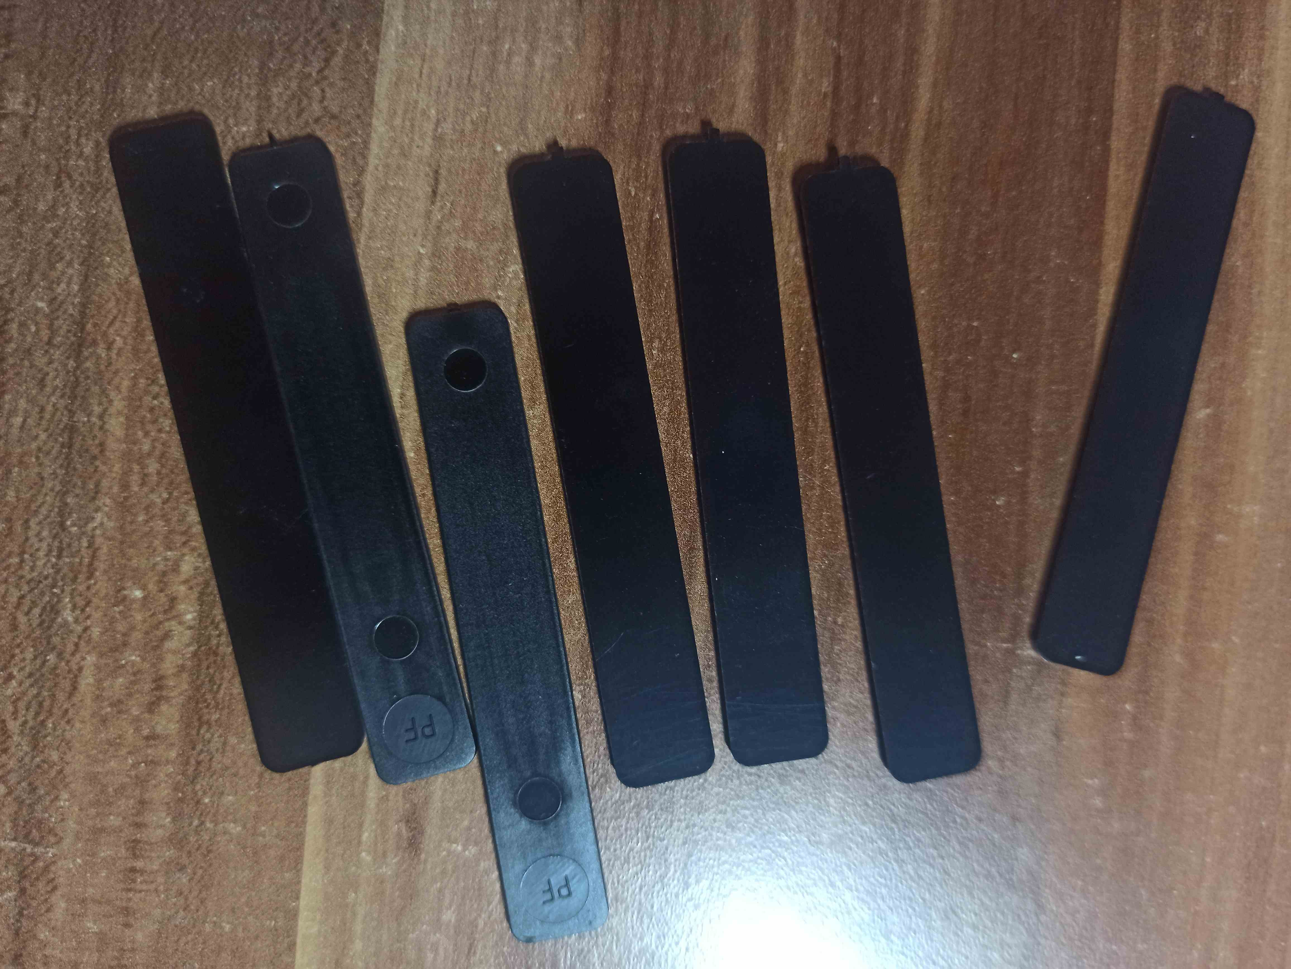
Żywica fenolowo-formaldehydowa utwardzana (PF)
Duroplast (tworzywo utwardzalne)
Właściwości fizyczne:
Występuje tylko w ciemnych kolorach.
Palność:
Pali się jasnym, kopcącym płomieniem, gaśnie po usunięciu źródła ognia, wydzielające się dymy mają zapach fenolu.
Inne próby identyfikacji:
Nierozpuszczalna większości rozpuszczalników, podatna na klejenie, odporna na działanie słabych kwasów i zasad, olejów, benzyny, chlorowanych węglowodorów, nieodporna na działanie mocnych kwasów i zasad.
Przykłady zastosowań:
Elementy o dobrych właściwościach elektroizolacyjnych, takie jak uchwyty garnków i żelazek, obudowy tosterów, skrzynki bezpiecznikowe, przełączniki, laminaty papierowe i tkaninowe dla elektrotechniki i przemysłu maszynowego.

Slide 17
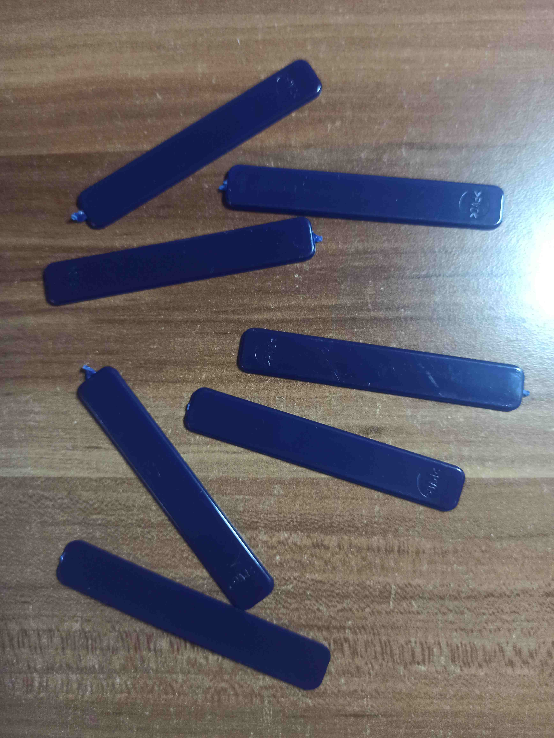
Polichlorek winylu (PVC)
Termoplast, polimer amorficzny
Właściwości fizyczne:
Czysty PVC jest przezroczysty, twardy i sztywny, w niskiej temperaturze kruchy. Aby polepszyć właściwości przetwórcze i mechaniczny PVC jest zwykle mieszany z niezbędnymi dodatkami np.. Plastyfikatorkotarami czy wypełniaczami, takimi jak np. Węglan wapnia (kreda).
Palność:
Pali się żółtym kopcących płomieniem, po usunięciu palnika gaśnie, wydziela intensywny zapach podobny do kwasu solnego.
Inne próby identyfikacyjne:
Odporny na działanie kwasów, zasad, alkoholu, olejów i benzyny; nie odporny na działanie acetonu, estrów, środków do usuwania plam, podatnym na zgrzewanie i klejenie.
Przykłady zastosowań:
Rury, profile ram okiennych, rynny dachowe, rolety, okładziny elewacji, złącza rur formowane wytryskkowo, butelki na napoje i folie do opakowań, kalendrowane folie, pianki.

Slide 18
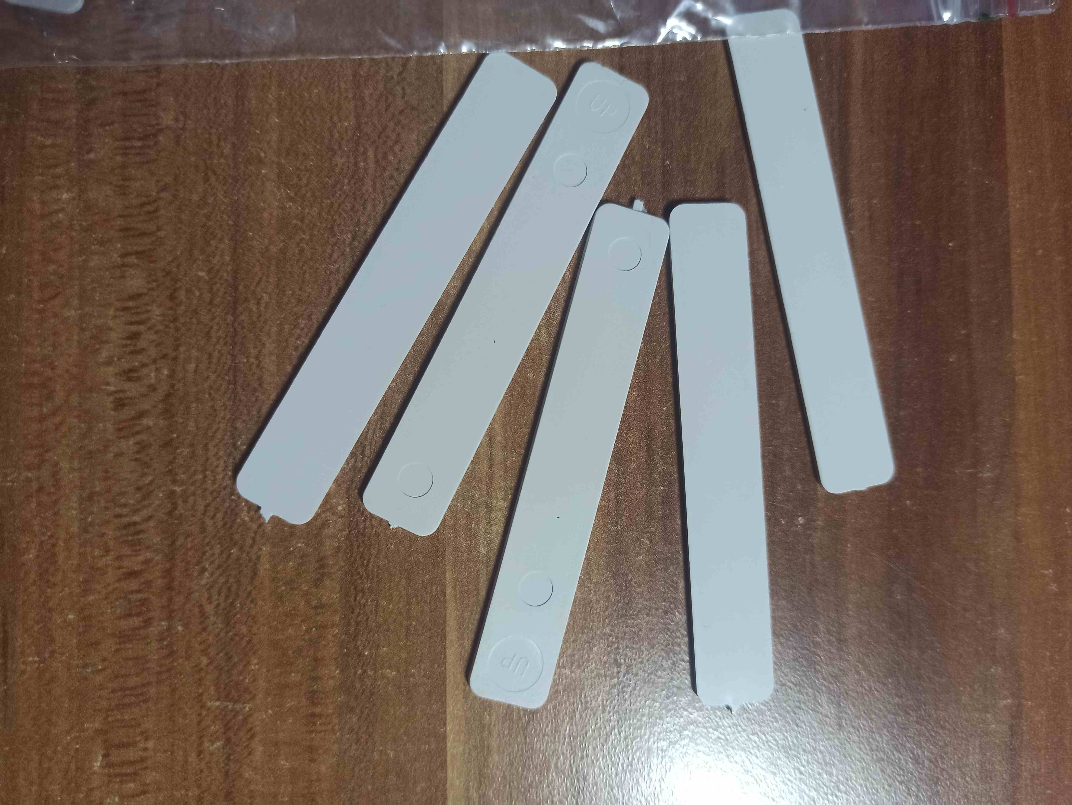
Żywica poliestrowa (UP)
Duroplast (tworzywo utwardzalne)
Właściwości fizyczne:
Nieprzezroczysta, twarda, sztywna.
Palność:
Pali się świecącym płomieniem, kopcąc, ulega zwęgleniu, może palić się dalej po usunięciu źródła ognia, tworzy włókniste osady, dymy po zgaszeniu próbki pachną podobnie jak polistyren (słodkawo).
Inne próby identyfikacyjne:
Tworzywo nierozpuszczalne w większości rozpuszczalników, niezgrzewalne, podatne na klejenie, odporne na działanie słabych kwasów i zasad, benzyny, olejów, nieodporne na działanie mocnych kwasów i zasad, estrów, ketonów, chlorowanych węglowodorów.
Przykłady zastosowań:
Elementy o właściwościach elektroizolacyjnych, uchwyty żelazek odporne na wysoką temperaturę, obudowy tosterów, aparatury, elementy instalacji elektrycznej w samochodach.

Slide 19
Oznaczenia na opakowaniach wykonanych z tworzyw sztucznych

Slide 20
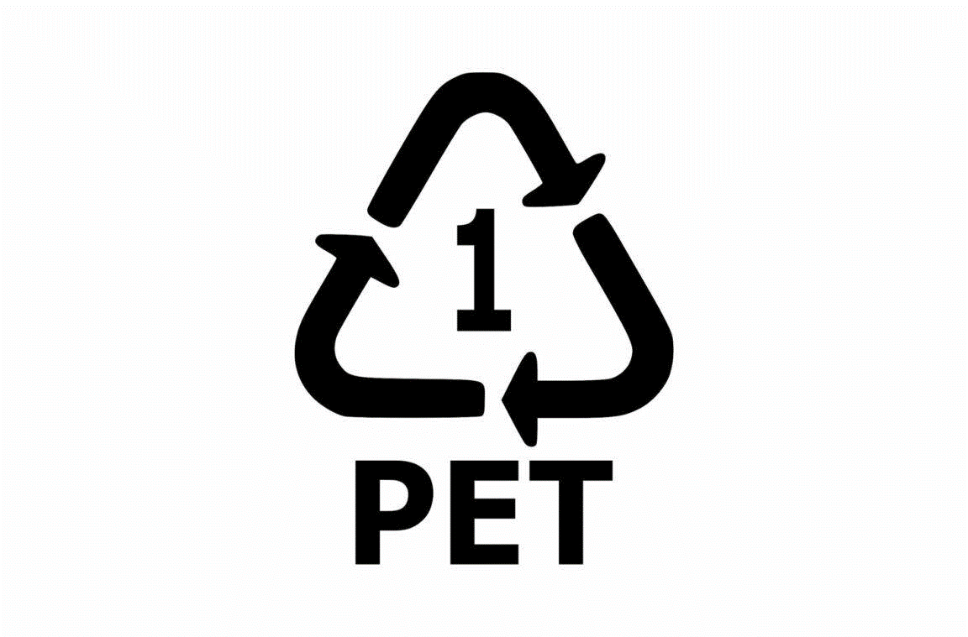
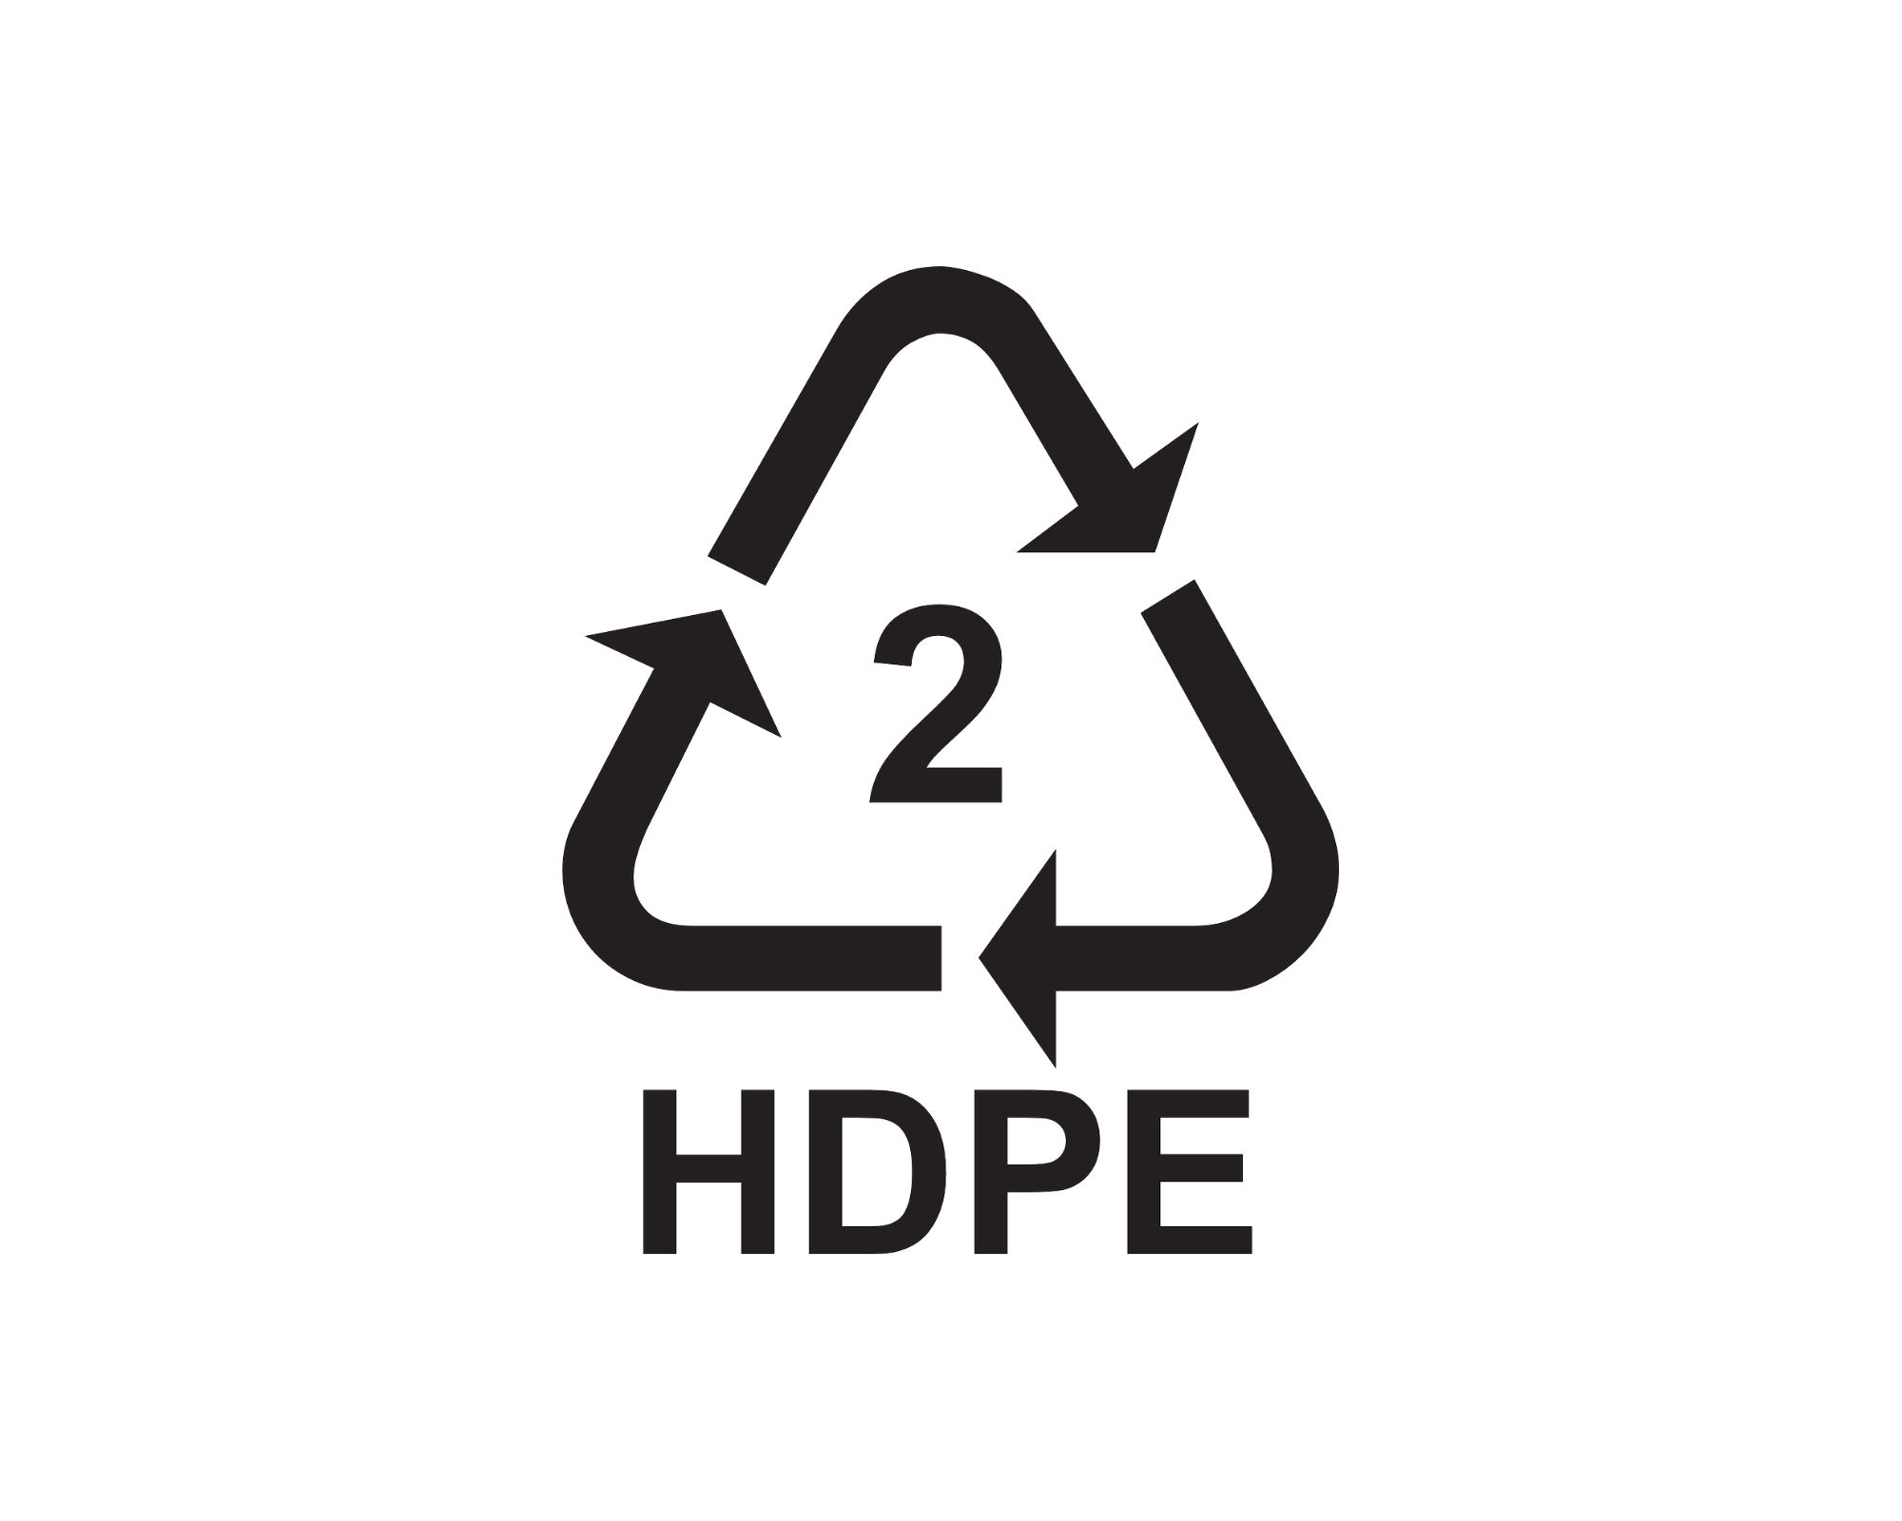
PET (politereftalan etylenu) - oznaczenie plastiku. Używa się go przede wszystkim, przy wytwarzaniu produktów jednorazowego użytku takich jak: butelki, kubki, sztućce, talerzyki oraz różnego rodzaju włókien syntetycznych. Opakowań tego typu nie powinno się używać wielokrotnie ani poddawać działaniu promieni słonecznych. Słońce w kontakcie z opakowaniami typu PET może powodować wydzielanie groźnych dla naszego zdrowia substancji.
HDPE (polietylen wysokiej gęstości) - jest on powszechnie stosowany w produkcji: butelek na mleko, pojemników na żywność czy folii spożywczej. Oprócz zastosowań czysto spożywczych stosuje się go także przy produkcji pojemników na odpady, akcesoriów medycznych, nart, żagli, opakowań na środki chemiczne czy nawet rur. Warto podkreślić, że wykonane z niego opakowania, nadają się do ponownego użytku.

Slide 21
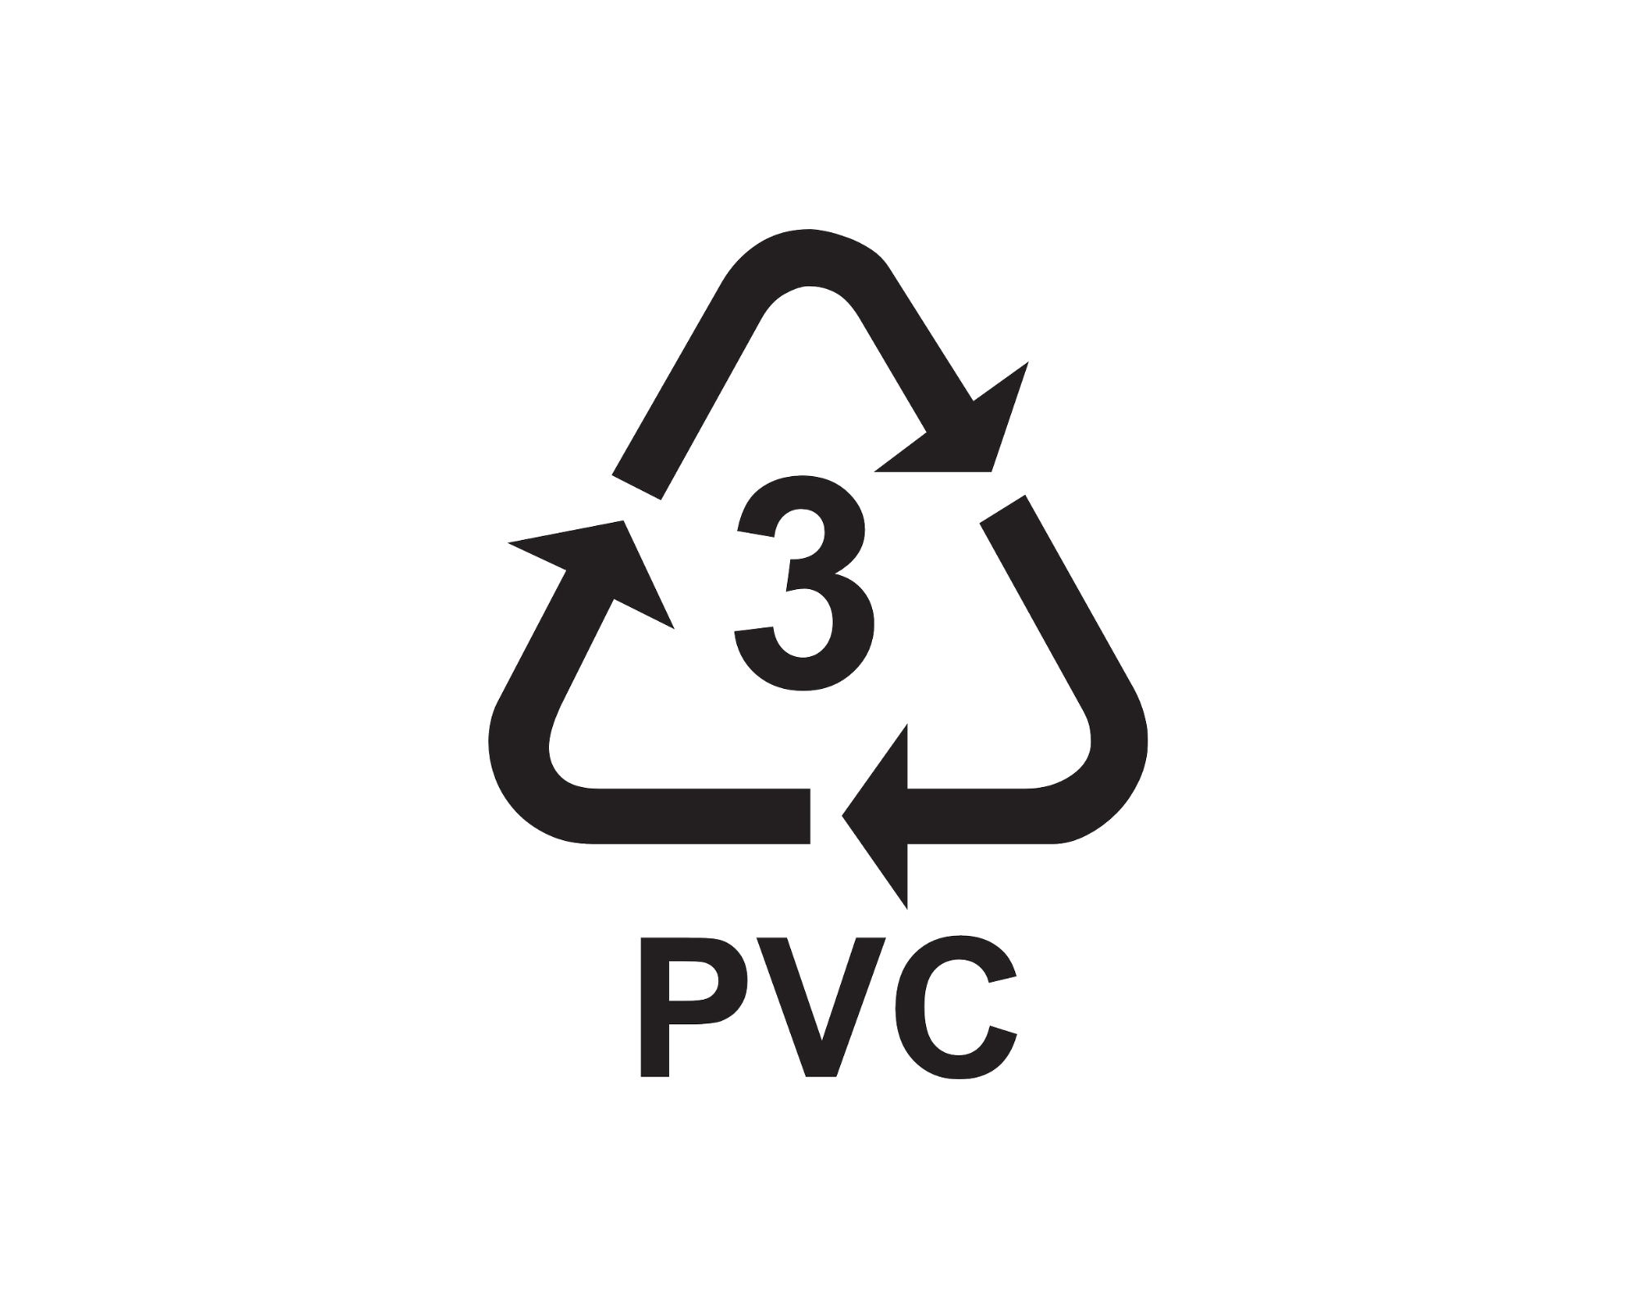
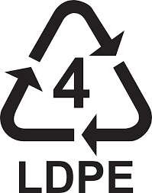
PVC (polichlorek winylu) - Polichlorek winylu jest szkodliwy dla zdrowia. W procesie spalania może wydzielać dioksyny. Są to związki chemiczne, których szkodliwość dla zdrowia może przewyższać nawet Cyjanek Potasu. Materiał ten stosuje się głównie w przemyśle, przy wytwarzaniu:
Akcesoriów medycznych (strzykawki, kroplówki)
Płyt podłogowych
Płyt gramofonowych
Elektroizolacji
Opakowań do przechowywania produktów niespożywczych
LPDE (polietylen niskiej gęstości) - jest głównie w przemyśle spożywczym oraz medycznym. Choć często znajduje też zastosowanie przy produkcji elektroizolacji, płyt oraz różnych włókien sztucznych. Charakteryzuje się nieco mniejszym stopniem bezpieczeństw dla naszego zdrowia niż HDPE i PP. Asortyment wykonany z tego materiału może być używany wielokrotnie. Najpopularniejsze produkty, przy produkcji których jest wykorzystywany to: opakowania na keczup i musztardę, torebki foliowe, folia spożywcza.

Slide 22
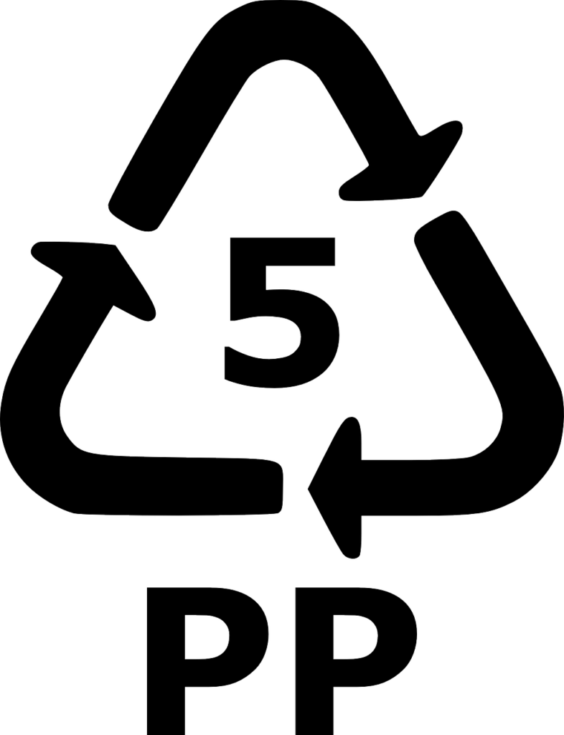
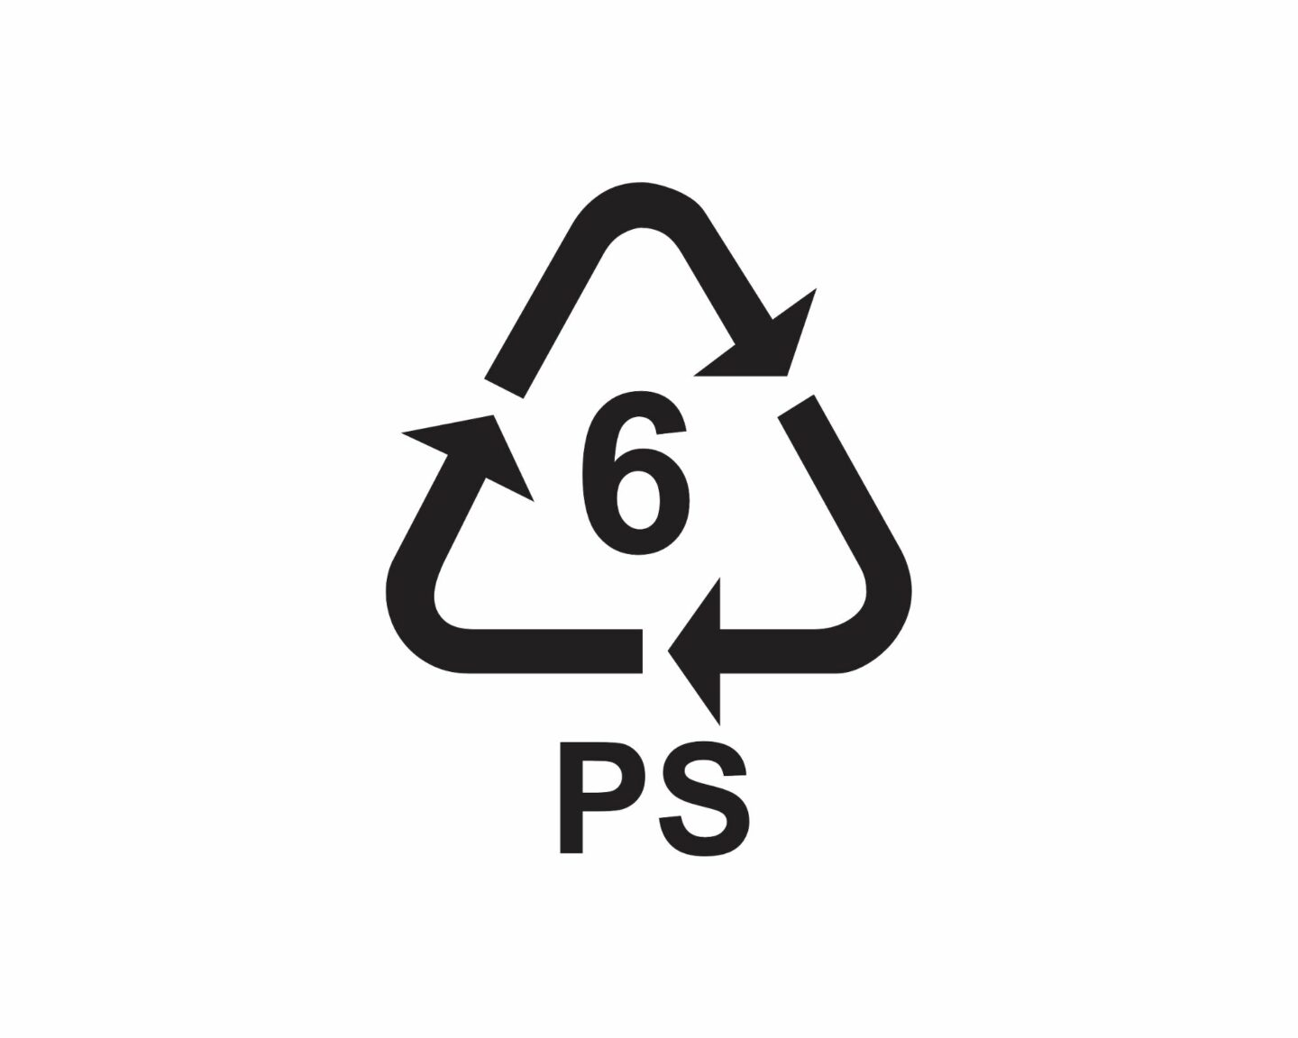
PP (polipropylen) - PP jak i HDPE to zdecydowana czołówka, jeżeli chodzi o bezpieczeństwo płynące z użytkowania tworzyw sztucznych. Polipropylen zachowuje całkowitą obojętność fizjologiczną, pod warunkiem niepodgrzewania go do wysokich temperatur. Często stosowany przy produkcji różnego rodzaju opakowań na żywność. Znajduje też zastosowanie w produkcji rur, elektroizolacji, profili, płyt, folii czy włókien syntetycznych. Przykładowe produkty, przy których możemy go znaleźć to: kubek na jogurt, pudełka na masło bądź margarynę, zakrętki do butelek.
PS (polistyren) - Ten rodzaj tworzywa sztucznego, najczęściej występuje w formie styropianu. Jest powszechnie uznawany za najbardziej toksyczny rodzaj plastiku, który można wybrać w przemyśle spożywczym. Powinno się go możliwie unikać. Jeżeli jednak już go używamy, nie zaleca się wykorzystywać go wielokrotnie oraz przechowywania w nim tłuszczy. Często wykonane są z niego styropianowe jednorazowe kubki bądź przykrywki do nich, pojemniki na jedzenie na wynos lub jednorazowa zastawa stołowa.

Slide 23
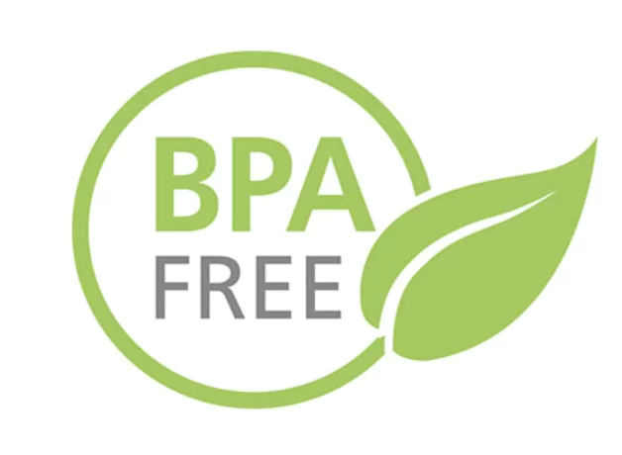
Tworzywa sztuczne dopuszczone do kontaktu z żywnością - na symbolu widzimy narysowany kieliszek i widelec. Oznacza to, że produkty wykonane z tworzyw sztucznych i oznaczone tym konkretnym znakiem, może bezpiecznie służyć do przechowywania żywności.
BPA Free - w wolnym tłumaczeniu „Wolne od BPA”. Produkty oznaczone tym symbolem, nie posiadają w swoim składzie szkodliwego związku ” Bisfenol A „.
Można myć w zmywarce - trzecią ikonę można znaleźć na produktach, które można bezpiecznie myć w zmywarce. Najczęściej znajduje się na asortymencie, który jest również przeznaczony do kontaktu z żywnością.
Symbol śnieżynki - oznacza on, że pojemnik z tym oznaczeniem może być przechowywany w ujemnych temperaturach. Warto kierować się tym symbolem, jeżeli chcemy używać dany pojemnik do przechowywania żywności w zamrażaniu.

Slide 24
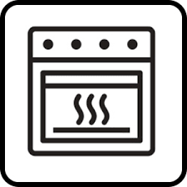
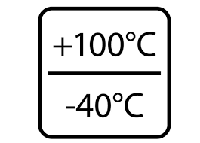
Symbol mikrofalówki - oznaczenie umieszczane na pojemnikach, w których możemy bezpiecznie podgrzewać żywność w kuchence mikrofalowej (nie dotyczy funkcji grilla). Nie zaleca się umieszczania w kuchence mikrofalowej szczelnie zamkniętych pojemników. Powstające wewnątrz niego ciśnienie, może doprowadzić do jego gwałtownego otwarcia.
Symbol piekarnika - żywność w pojemnikach oznaczonych tym symbolem, możemy podgrzewać w piekarniku bądź kuchence mikrofalowej z włączoną funkcją grilla. Tu również nie zaleca się podgrzewania w szczelnie zamkniętym pojemniku.
Zakres temperatur - ikona ta prezentuje zakres temperatur, w którym możemy korzystać z naszego pojemnika, przetrzymywać i podgrzewać w nim żywność. Ma to duże znaczenie w przypadku tworzyw sztucznych, ponieważ temperatury różniące się od podanych na konkretnym pojemniku, mogą wpływać na wydzielanie się różnych toksycznych substancji.

Slide 25
Tworzywa sztuczne i ekologia

Slide 26
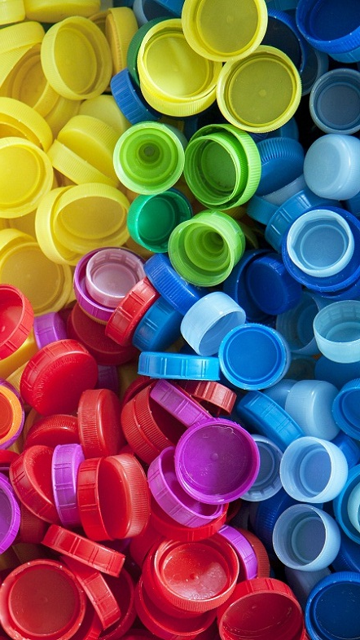
Tworzywa sztuczne były znane już w XIX wieku, jednak to wiek XX spowodował, że zaczęły być wykorzystywane niemal we wszystkich dziedzinach przemysłu. Dziś trudno sobie wyobrazić życie bez nich. Stosowane są jako elementy maszyn i urządzeń spotykanych w wielu gałęziach gospodarki. Coraz bardziej zyskują na popularności za sprawą swoich właściwości, dzięki którym świetnie nadają się do obróbki. Do tego dochodzi ich atrakcyjna cena.
Tworzywa sztuczne charakteryzują się wyjątkową trwałością. Jest to niewątpliwą zaletą w przemyśle, natomiast wadą z punktu widzenia środowiska naturalnego. Trwałość wpływa bowiem na proces rozkładu, który może zająć nawet kilkaset lat. Trafiają więc na wysypiska śmieci, a co gorsza również do środowiska naturalnego. Szacuje się, że ok. 80% zanieczyszczenia mórz i oceanów stanowią właśnie tworzywa sztuczne. Ma to degradujący wpływ na zwierzęta, a pośrednio także na zdrowie człowieka.

Slide 27
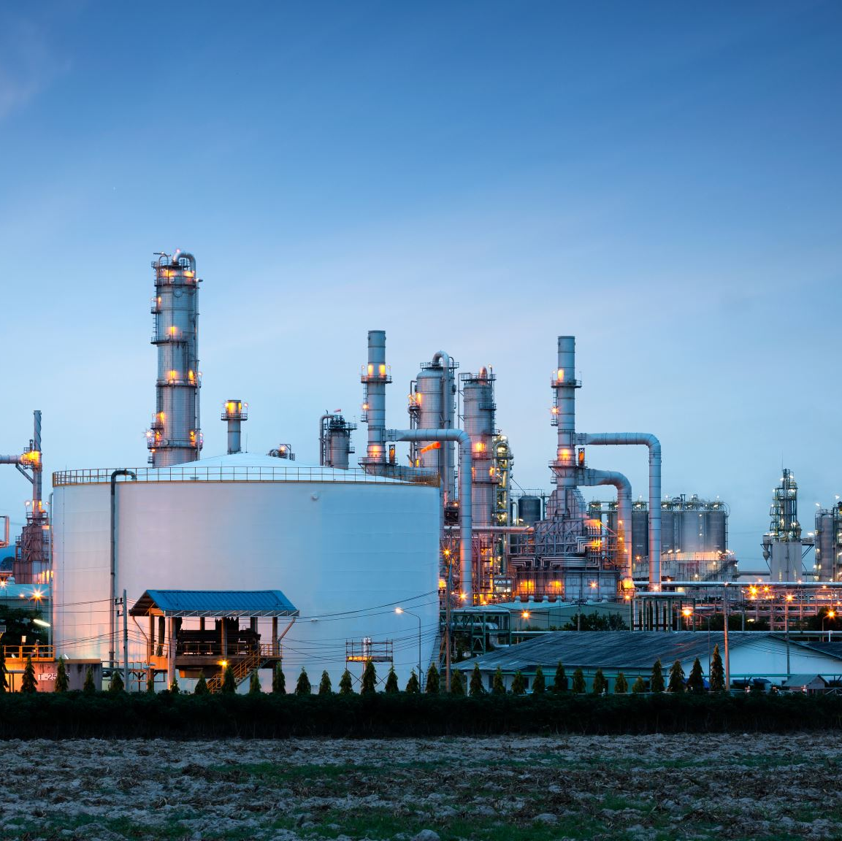
Z drugiej strony stosowanie wyrobów z tworzyw jest również korzystne dla środowiska - pomagają one oszczędzić naturalne zasoby i przyczyniają się do realizacji celów zrównoważonego rozwoju. Bardzo często tworzywa są opracowywane jako materiał do produkcji wyrobów o długim okresie użytkowania. Stosowanie tworzyw może wydłużyć żywotność innych materiałów, co pozwala dodatkowo oszczędzić energię i inne ważne zasoby. Przykłady stanowią np. lakier samochodowy czy powłoki polimerowe, którymi powleka się stalowe i betonowe elementy mostów, aby zapobiec korozji. Wyroby z tworzyw są użytkowane z reguły przez długi czas, w teorii przyczyniają się więc do zmniejszenia ilości odpadów, a tym samym do obciążenia środowiska.

Slide 28
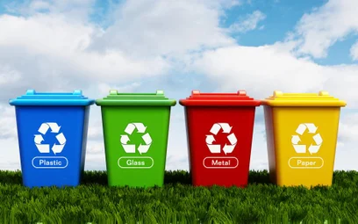
Coraz częściej podejmuje się wiele działań, aby zminimalizować szkodliwe skutki wykorzystania tak dużej ilości tworzyw sztucznych. Do jednego z ważniejszych sposobów radzenia sobie z zanieczyszczeniami należy recykling.
Najprostsza definicja recyklingu określa go jako ponowne wykorzystanie surowców i materiałów, a więc ich powrót do ponownego obiegu. Dzieli się on na dwa rodzaje: recykling materiałowy i surowcowy.

Slide 29
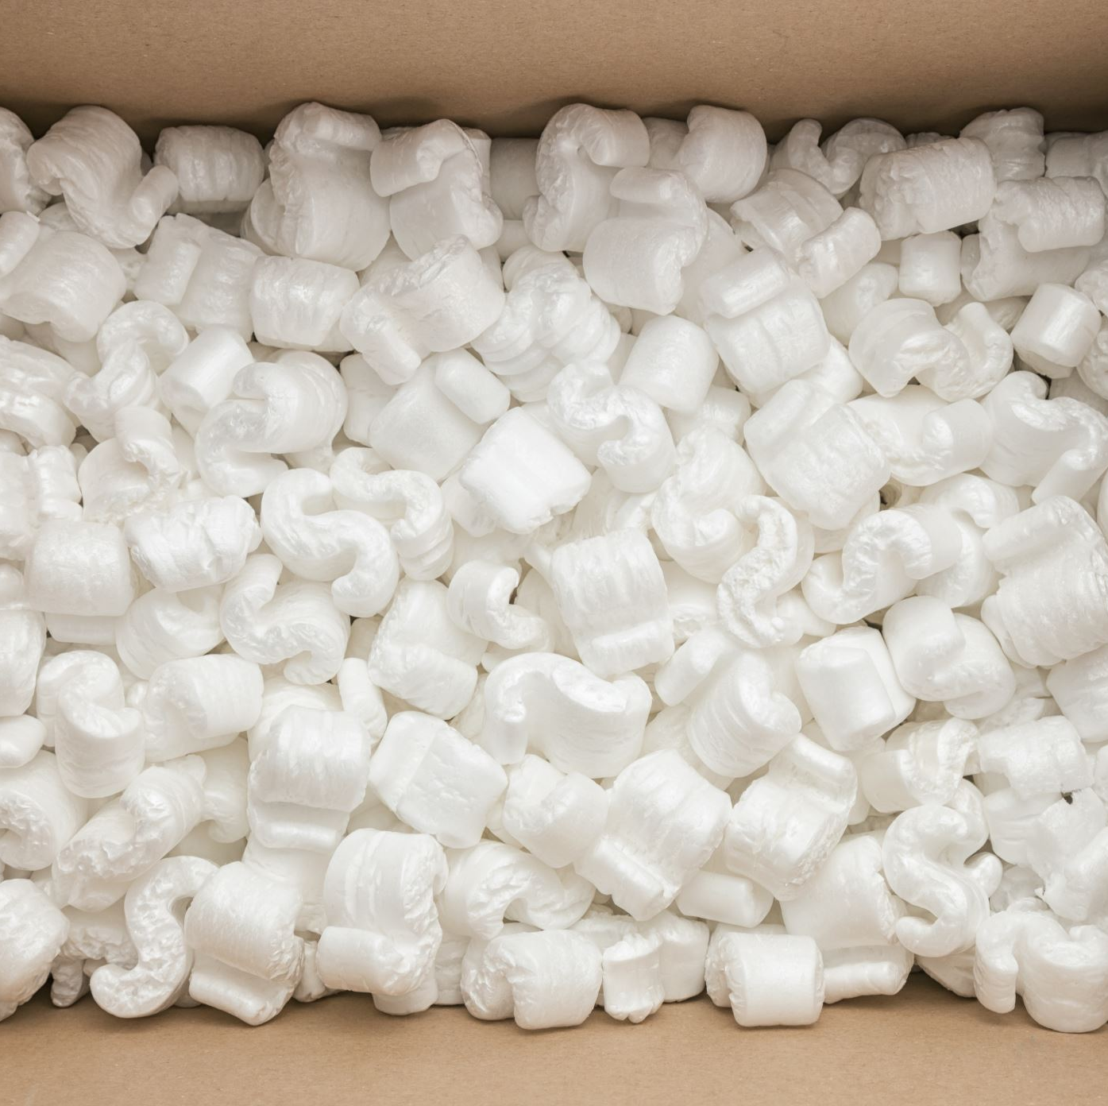
Recykling materiałowy to mechaniczne rozdrabnianie i sortowanie zużytych tworzyw sztucznych do postaci regranulatu, które nadają się do ponownego przetworzenia. Struktura chemiczna tworzywa pozostaje praktycznie niezmieniona. Odpady tworzyw są rozdrabniane do niewielkich cząstek, oczyszczane i rozdzielane na różne frakcje. Zmieszane i zabrudzone odpady tworzyw muszą najpierw zostać posegregowane i oczyszczone. W przypadku opakowań i najpierw dokonuje się po segregowania, następnie mielenia i mycia, a na końcu często jeszcze dodatkowo sortowania maszynowego. Nie zawsze zdajemy sobie sprawę, że dany wyrób jest zrobiony z recyklatu, gdyż producentów obowiązują rygorystyczne wymagania dotyczące jakości wyrobów. Wyroby z tworzyw pochodzących z recyklingu często nie różnią się od tych wykonanych z zupełnie nowych materiałów. Regranulaty uzyskane w recyklingu materiałowym odpadów tworzyw sztucznych stosują się na przykład do produkcji mebli ogrodowych, wieszaków na ubrania, skorup wnęk kół samochodowych czy doniczek. Nawet okna plastikowe mogą być w całości produkowane z recyklatu PCW, pochodzącego ze zbiórki zużytych okien.

Slide 30
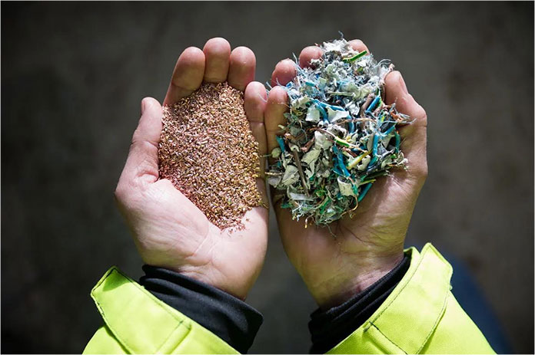
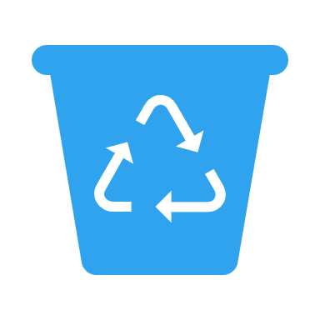
Recykling surowcowy to rozkład tworzyw sztucznych pod wpływem temperatury lub w wyniku reakcji chemicznej na związki o niższych masach cząsteczkowych czy nawet na substancję podstawowe, z których powstało tworzywo. Otrzymane w ten sposób substancje chemiczne to przede wszystkim ciekłe węglowodory lub gazy, z których można wyprodukować nowe tworzywa lub inne surowce chemiczne. Recykling surowcowy to metoda odpowiednia dla zmieszanych lub zanieczyszczonych frakcji tworzyw sztucznych. Można wykorzystywać wiele metod i technologii, jednak w praktyce na większą skalę stosuje się technologię wykorzystującą odpady tworzyw jako środek redukujący w wielkich piecach hutniczych do produkcji stali. Odpady z tworzyw zastępują w tym procesie tradycyjne czynniki redukcyjne otrzymywane z ropy naftowej czy koksu. Technologia wymaga specjalnego przygotowania i przetworzenia odpadów, pozyskiwanych ze zbieranych selektywnie odpadów opakowaniowych z gospodarstw domowych oraz odpadów przemysłowych.

Slide 31
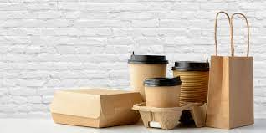
Biotworzywa biodegradowalne
Biodegradowalne tworzywa sztuczne to takie, które ulegają biodegradacji, czyli zamiast zachowywać trwałość przez setki lat, rozkładają się pod wpływem działania grzybów, bakterii, powietrza, wody, światła albo określonej kombinacji tych czynników. Ich rolą jest ograniczenie ilości śmieci w środowisku, a także zmniejszenie zużycia surowców naturalnych, które nie są odnawialne.
Należą do nich:
opakowania
butelki
reklamówki
worki na śmieci i odpady organiczne
folie ogrodnicze i rolnicze
sztućce, kubki i talerze jednorazowe
pojemniki na żywność
narzędzia rolnicze
donice
zabawki
długopisy
tkaniny techniczne jednorazowe
artykuły medyczne (np. nici chirurgiczne)
i wiele, wiele innych.

Slide 32
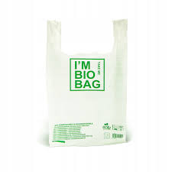
Biodegradowalne tworzywa mają dla przedsiębiorców jedną, kluczową wadę — wciąż są droższe niż analogiczne tworzywa wytworzone z ropy naftowej. Można jednak zaobserwować, że z roku na rok, cena biodegradowalnych materiałów maleje i możliwe jest, że niebawem cena obu rodzajów plastiku będzie podobna.
Otrzymane w ten sposób produkty nie są szkodliwe dla przyrody, a do tego bardzo często są w stanie spełnić wymagania konsumentów tak samo, jak wyroby z tradycyjnego plastiku. Co więcej, na pierwszy rzut oka bardzo trudno jest rozpoznać, czy dany produkt został wyprodukowany z tworzywa biodegradowalnego. Dlatego np. Opakowania wytwarzane z tych tworzyw oznacza się specjalnym certyfikatem biodegradowalności. Podobnie jak tradycyjny plastik, tworzywa biodegradowalne można przetwarzać za pomocą wszystkich technologii przetwórstwa tworzyw sztucznych

Slide 33
Warto pamiętać jednak, że ani tworzyw biodegradowalnych, ani biopochodnych nie należy traktować automatycznie jako korzystnych dla środowiska. Samo zjawisko biodegradacji nie rozwiązuje problemu zaśmiecenia środowiska. Proces biodegradacji odpadów tworzyw zachodzi bowiem w ściśle określonych warunkach. Bez ich zapewnienia tworzywa biodegradowalne, pozostawione w środowisku nie rozłożą się. Przeciwnie pogorszy stan środowiska. Dlatego tak ważne jest, aby wszystkie odpady tworzyw poddawać uporządkowanej zbiórce i utylizacji.

